Slide 1
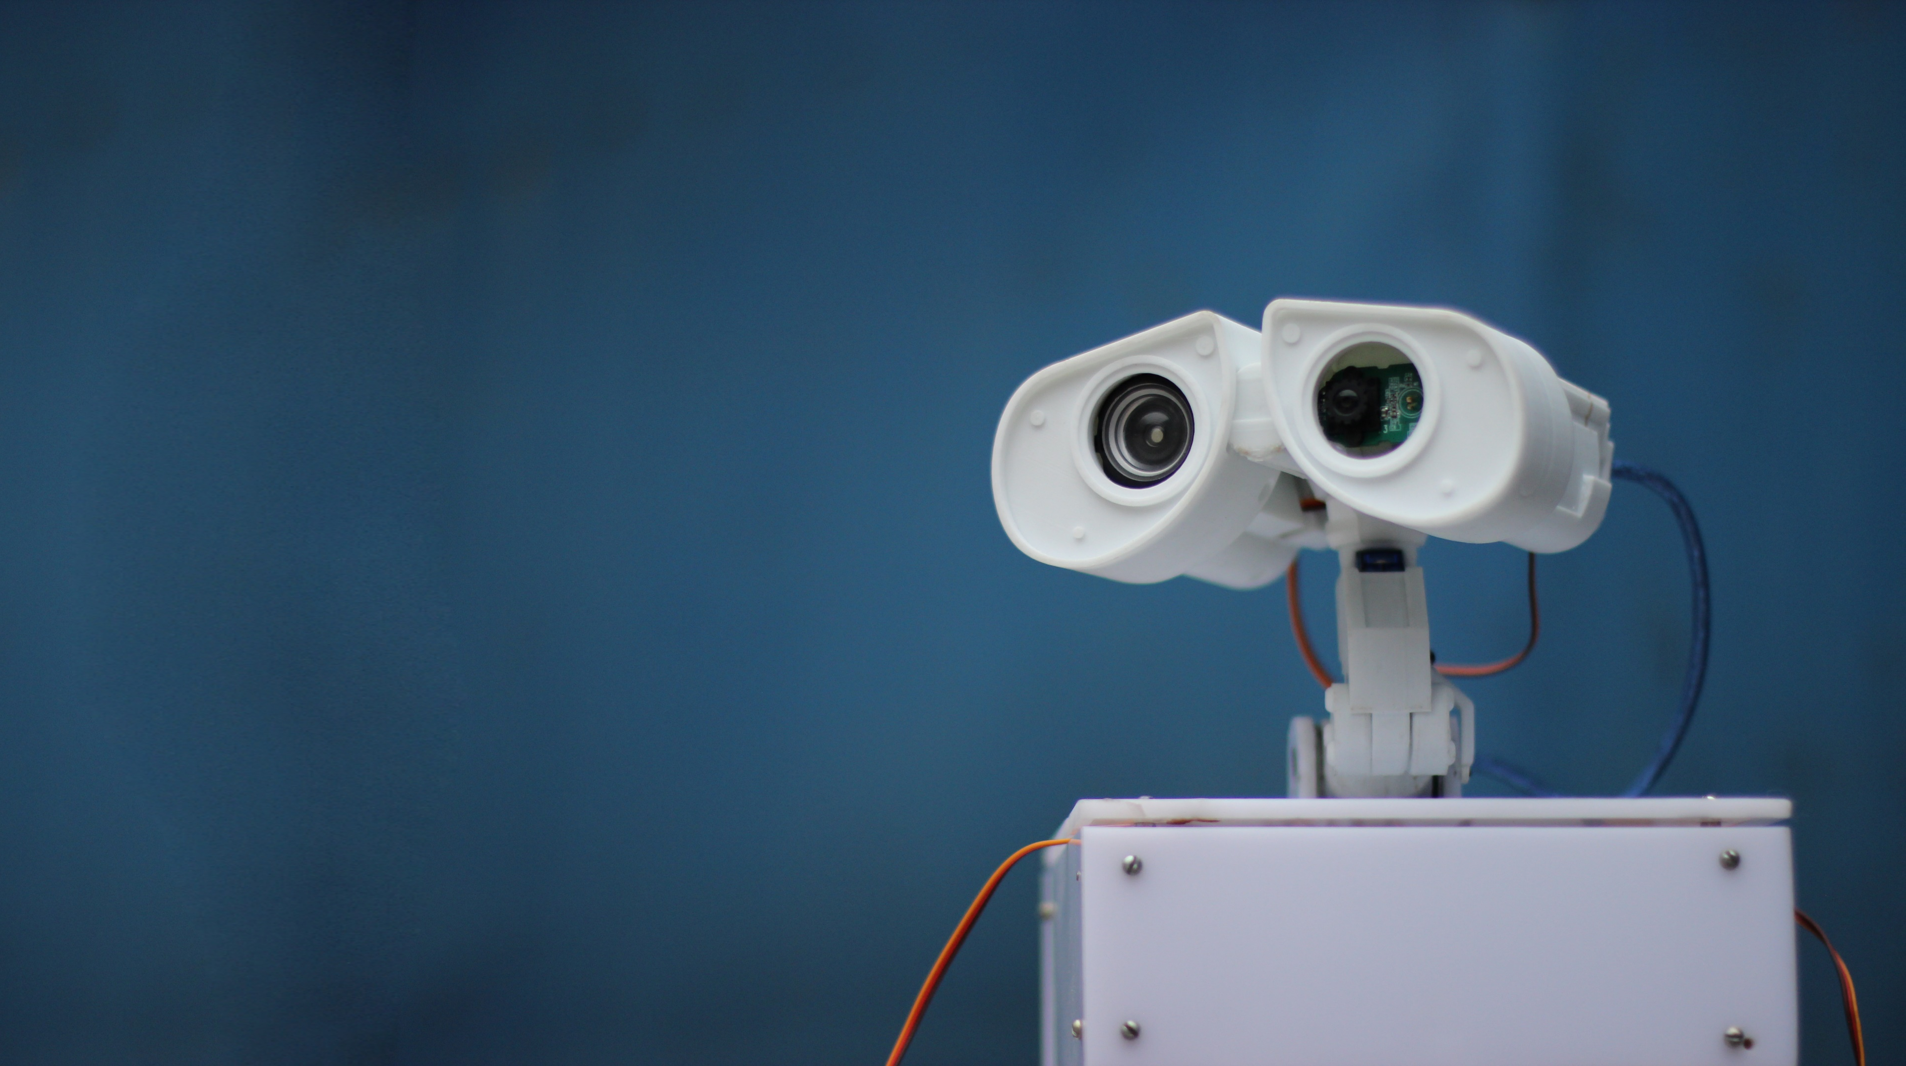
BUILD N LEARN
ИКТИБ ЮФУ
ВВЕДЕНИЕ В ИНЖЕНЕРНУЮ ДЕЯТЕЛЬНОСТЬ ВТОРОЙ ТВОРЧЕСКИЙ ПРОЕКТ
«РАЗРАБОТКА ПРОГРАММНО-АППАРАТНОГО КОМПЛЕКСА МОБИЛЬНОГО РОБОТА»
РУКОВОДИТЕЛЬ КОМАНДЫ ВОЛОШИН А.В.

Slide 2
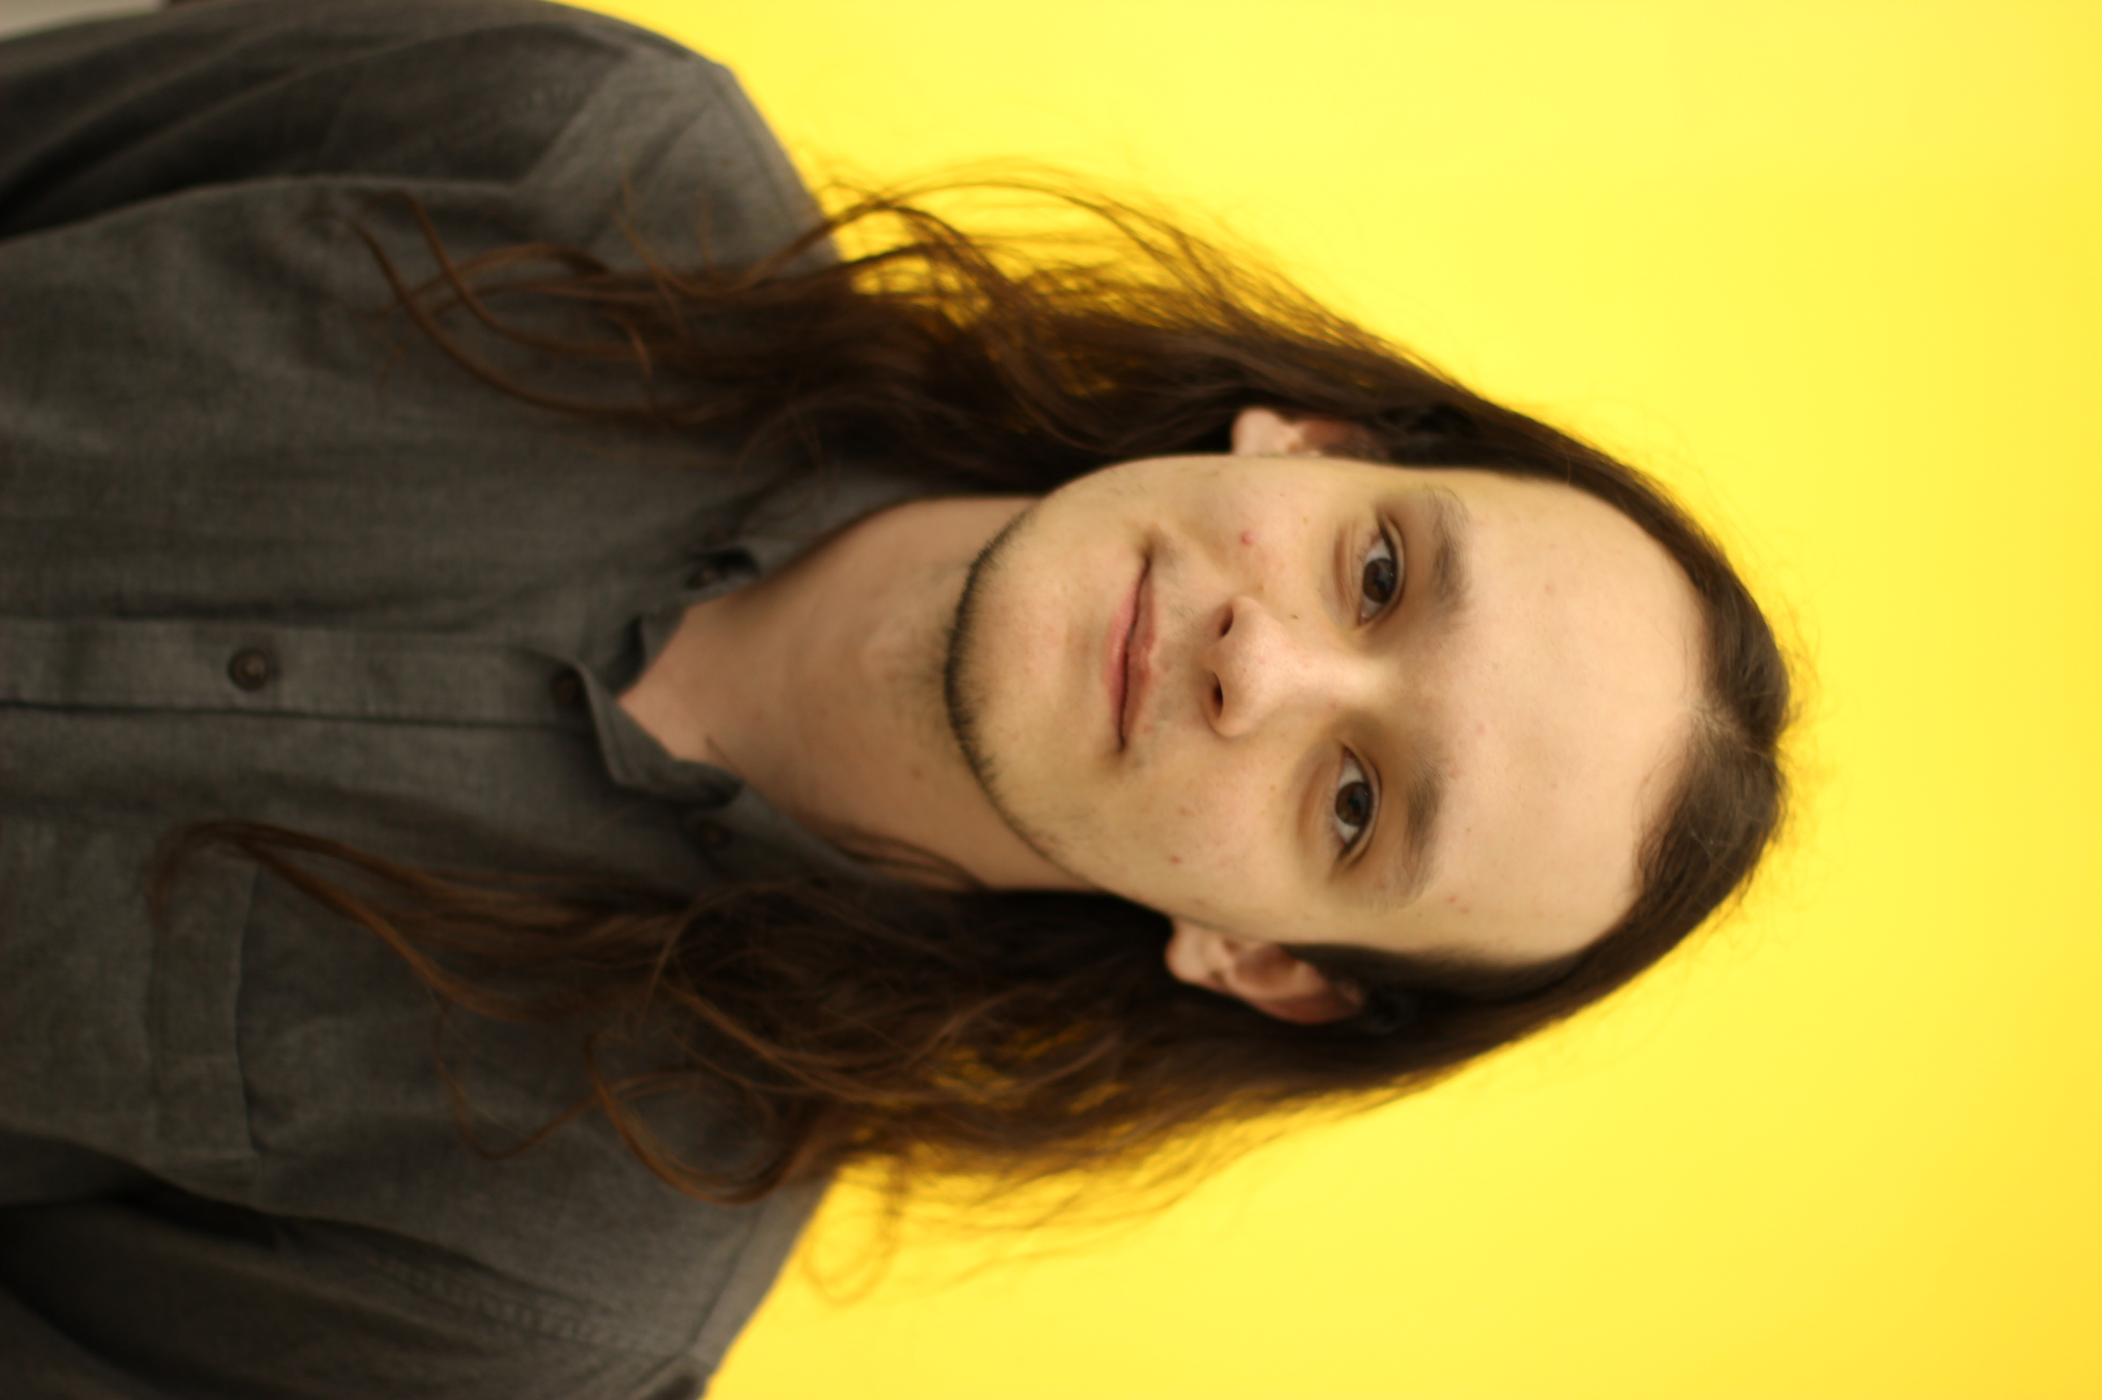
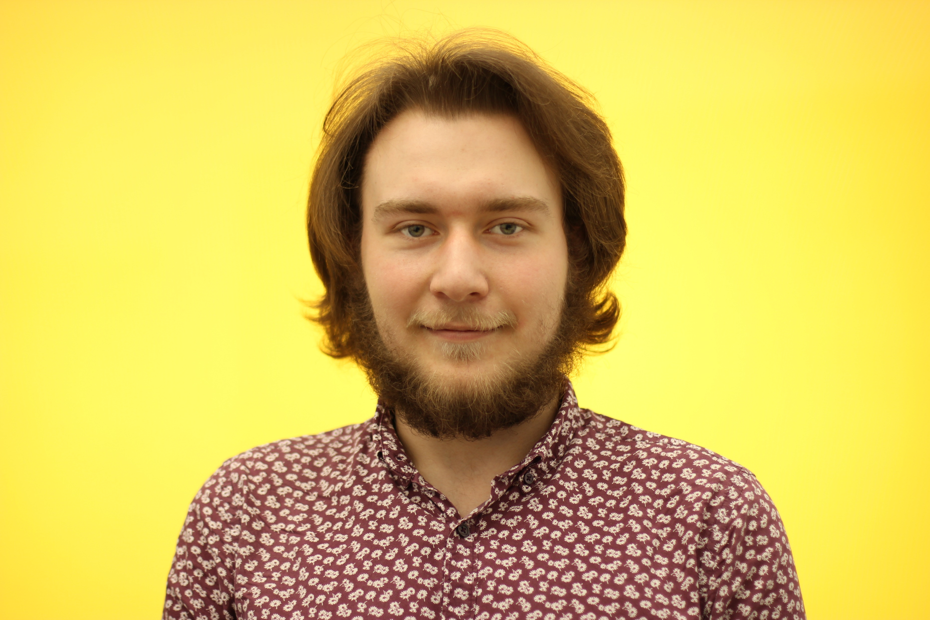
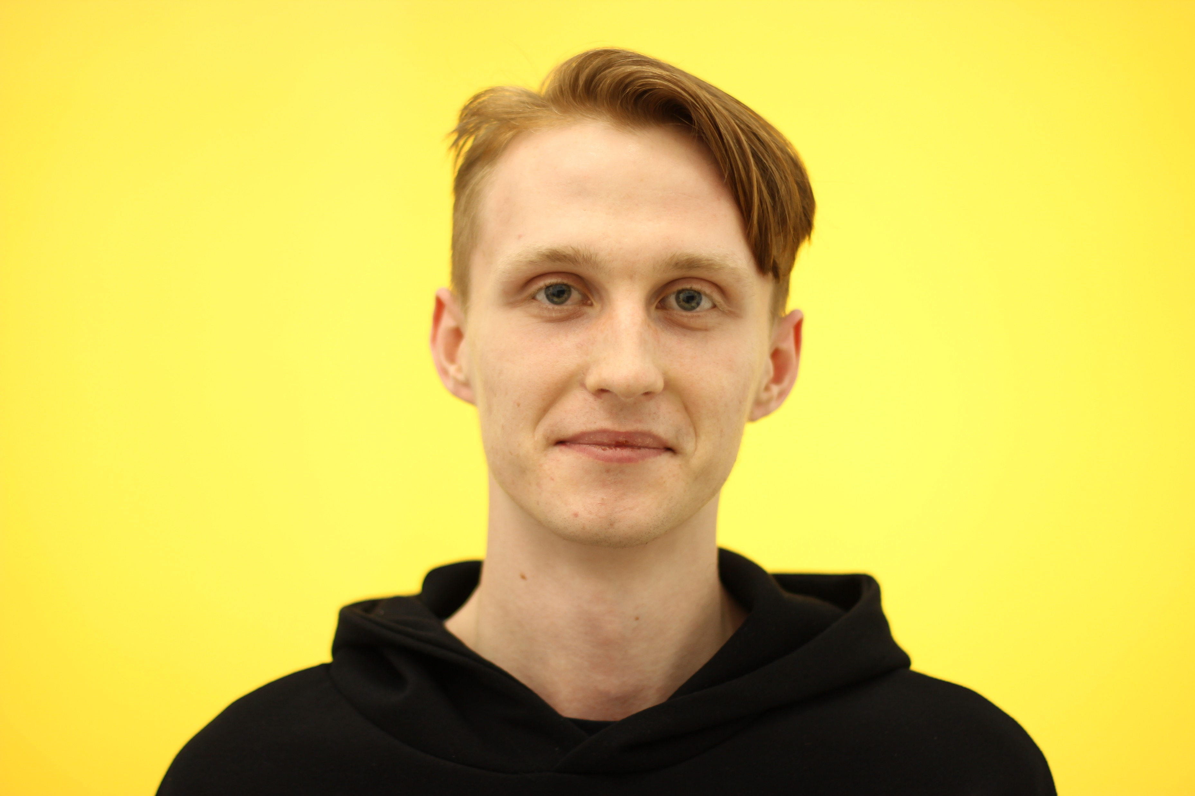
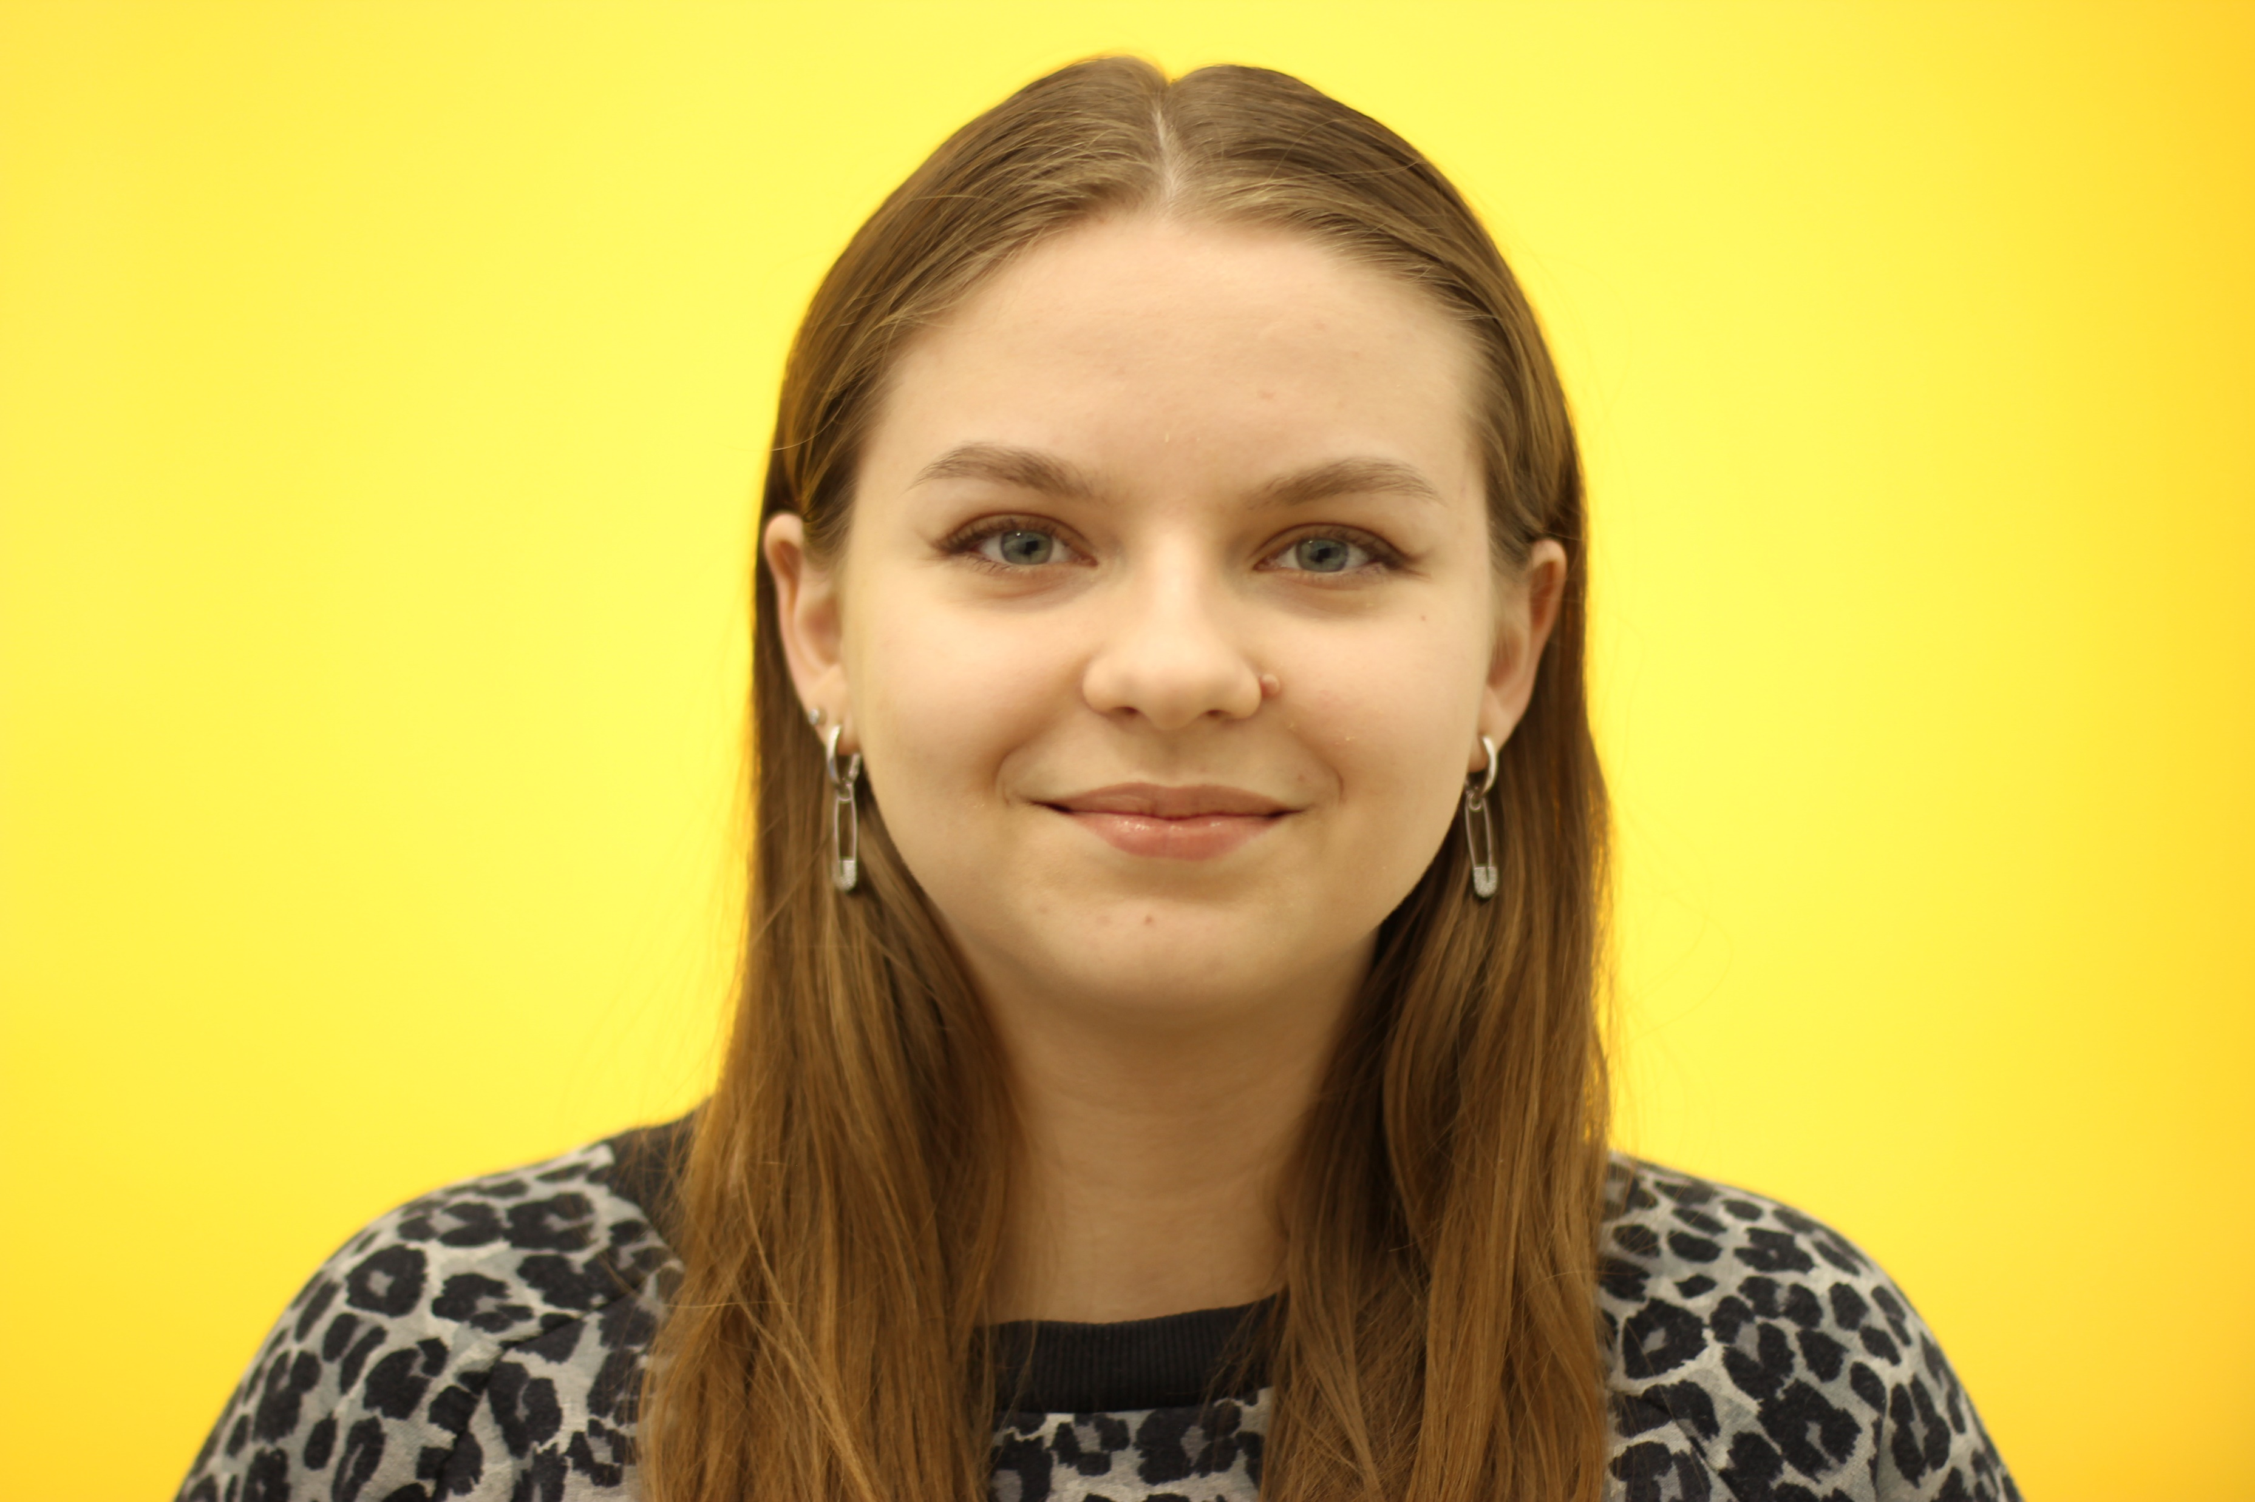
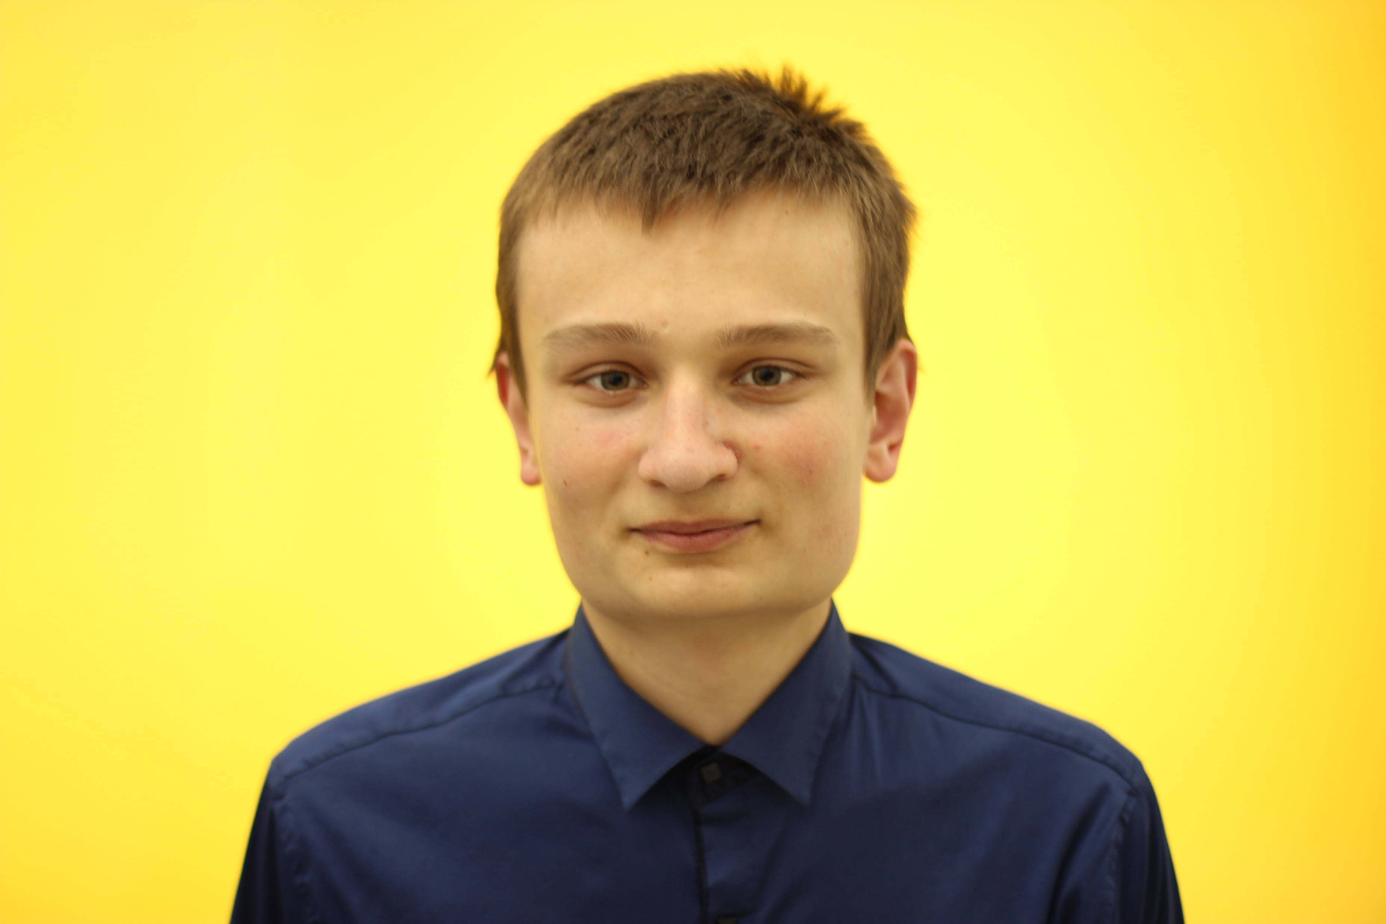
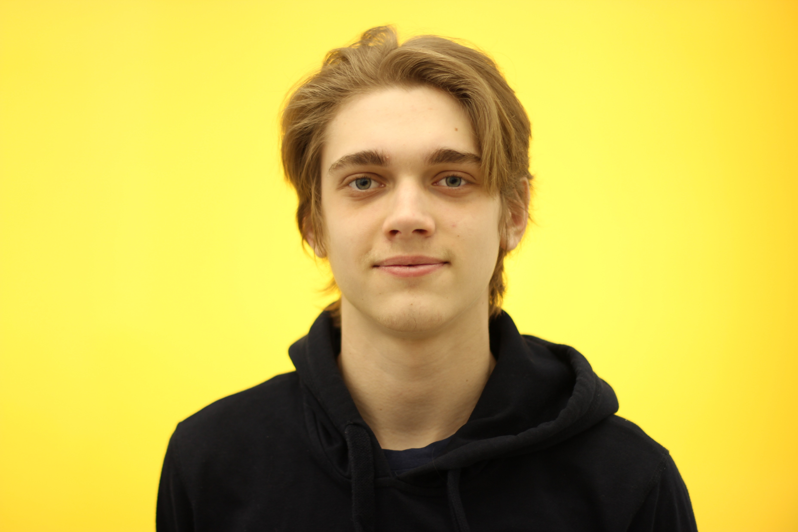
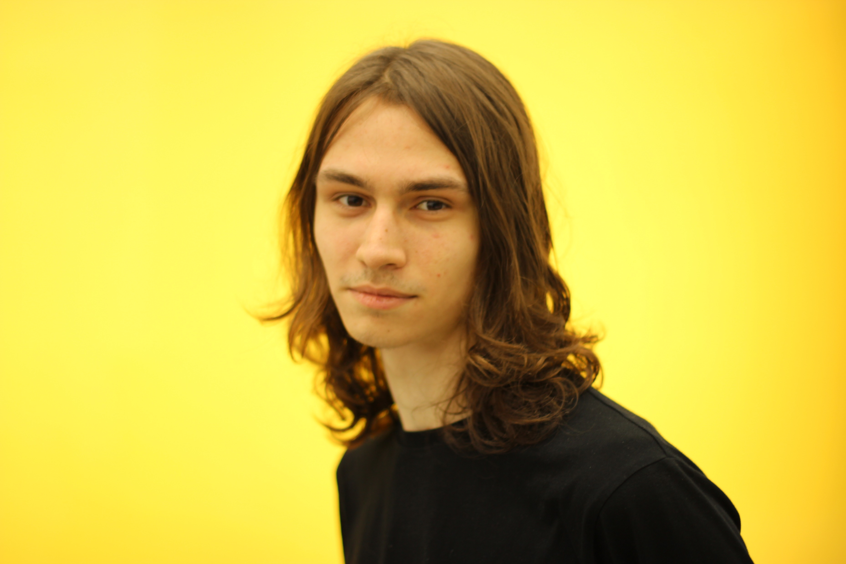
Инженер
Ледерер П.А.
Инженер
Кочубей Д.С.
Программист
Калитин А.В.
Дизайнер
Пучкова А.Д.
Android разработчик
Москаленко А.С.
Программист Неприн М.А.
Back-end разработчик
Жалнин Д.И.

Slide 3
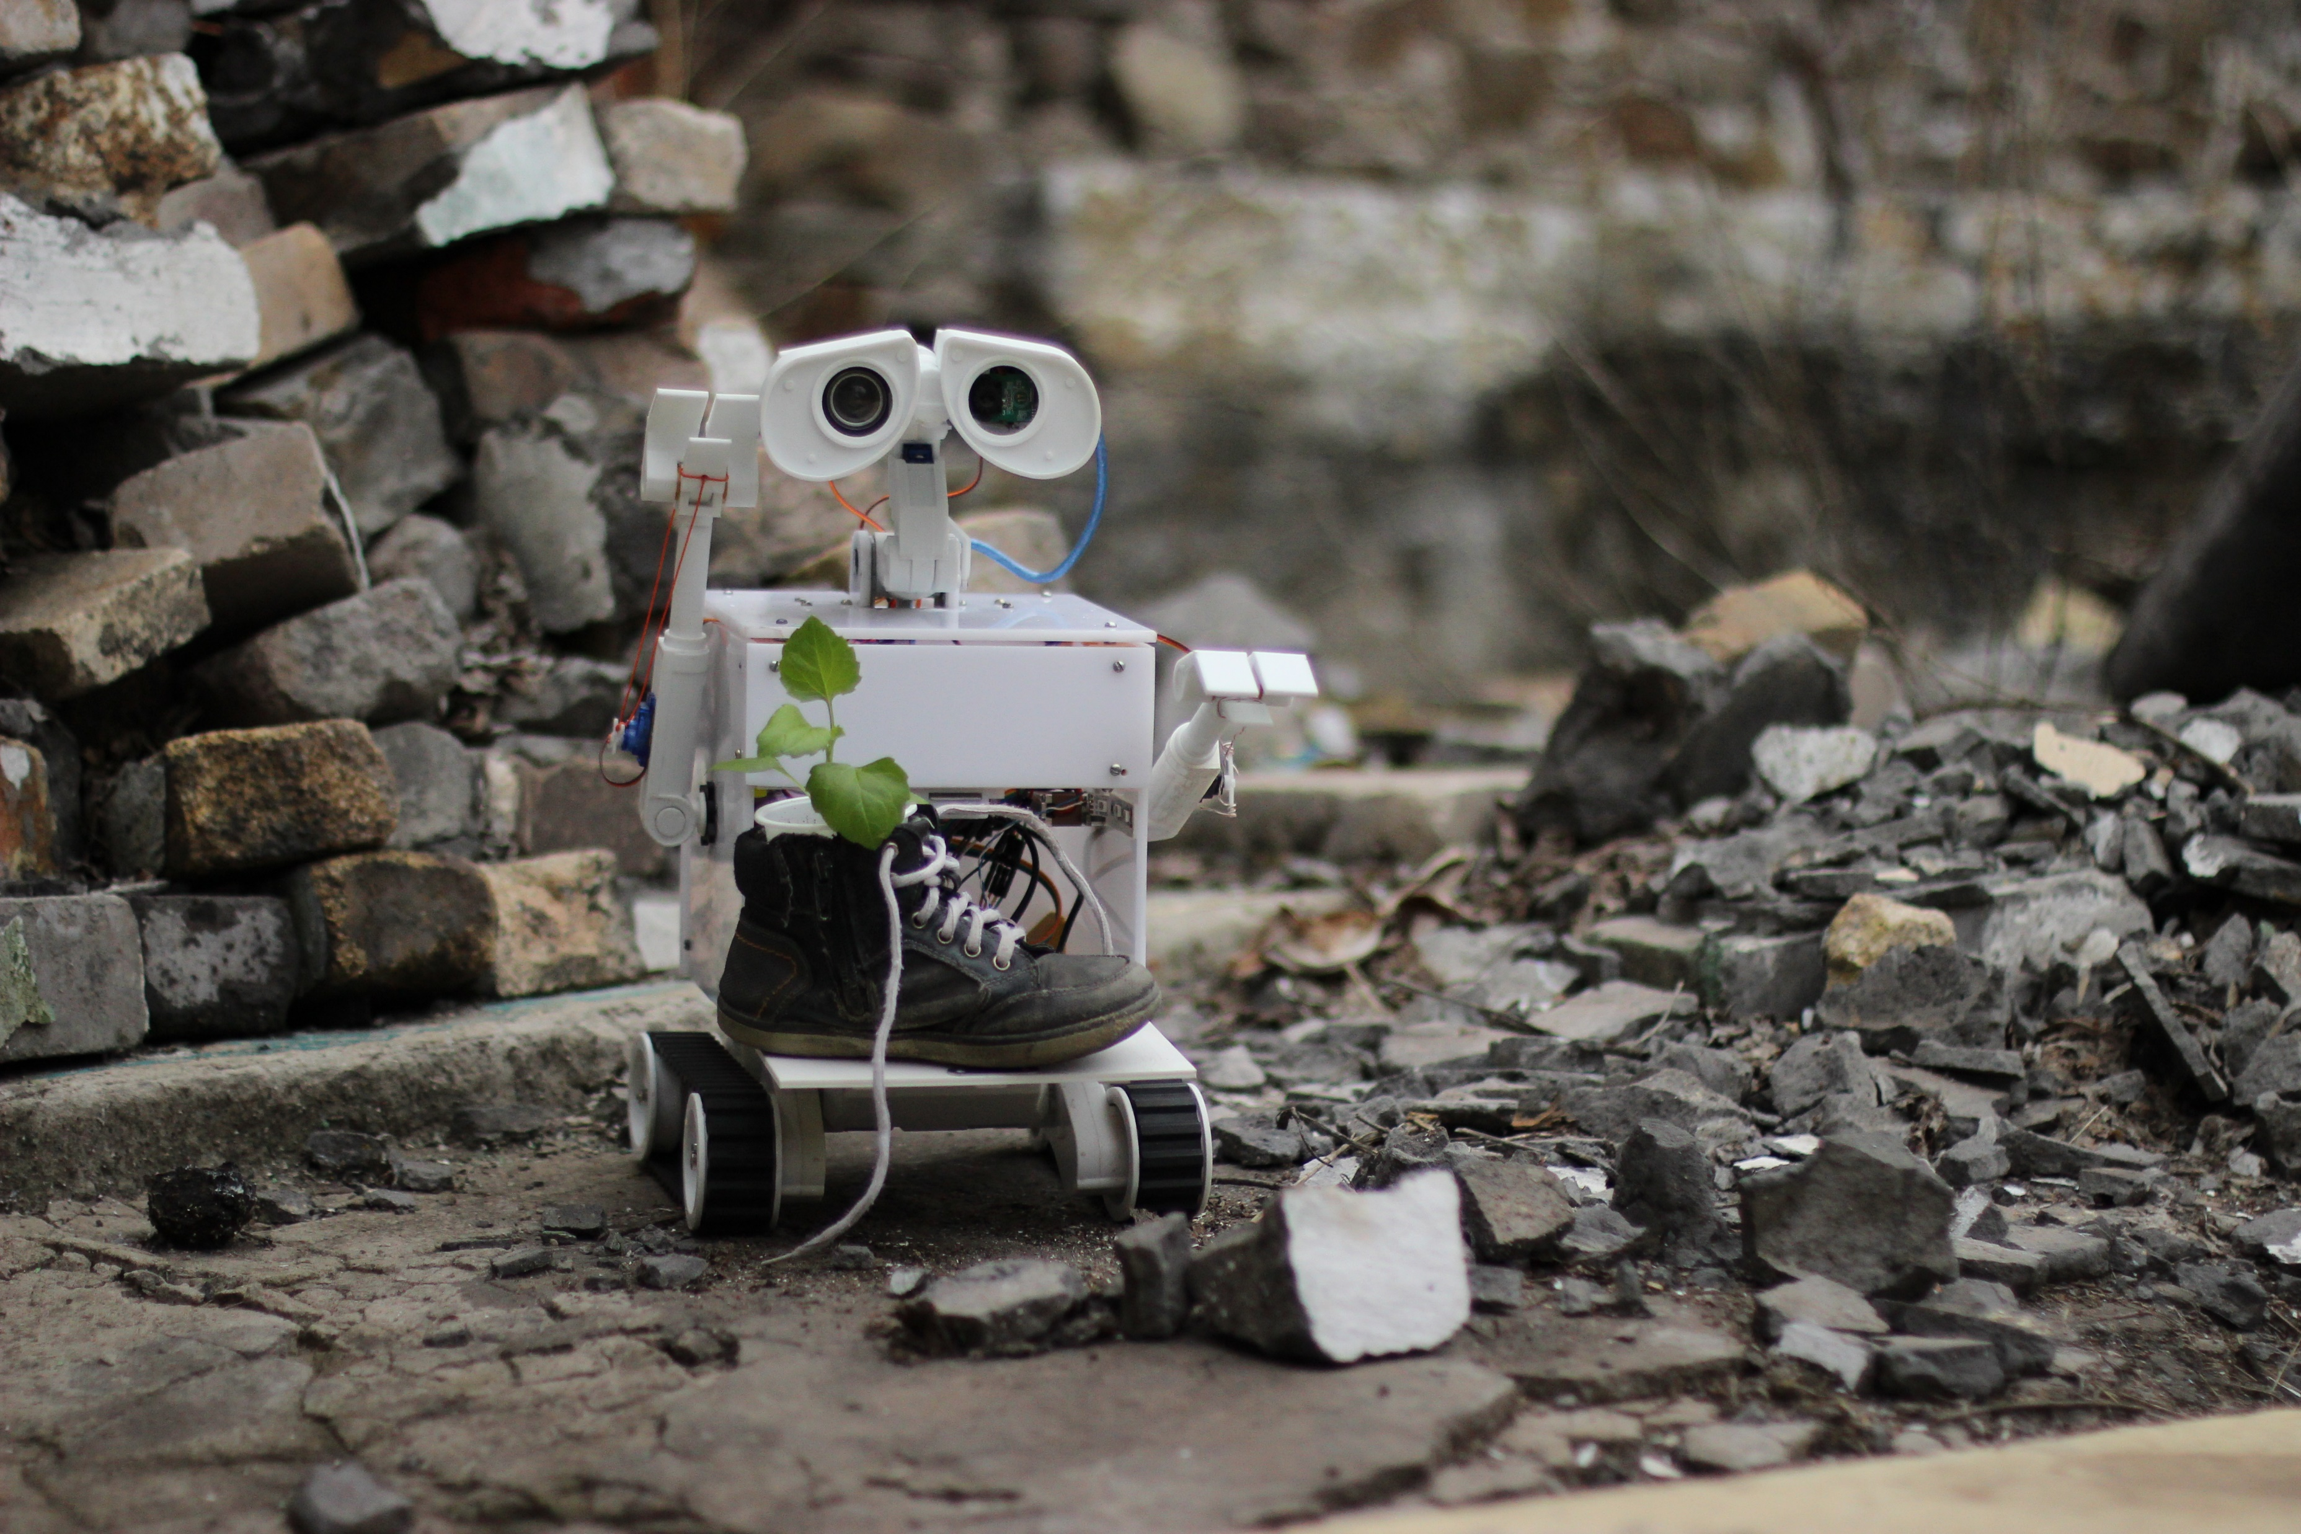
ПРОДУКТ ПРОЕКТА
Результат выполнения проекта: демонстрационный макет робота-официанта.
За основу дизайна взят главный герой анимационного фильма «WALL-E».

Slide 4
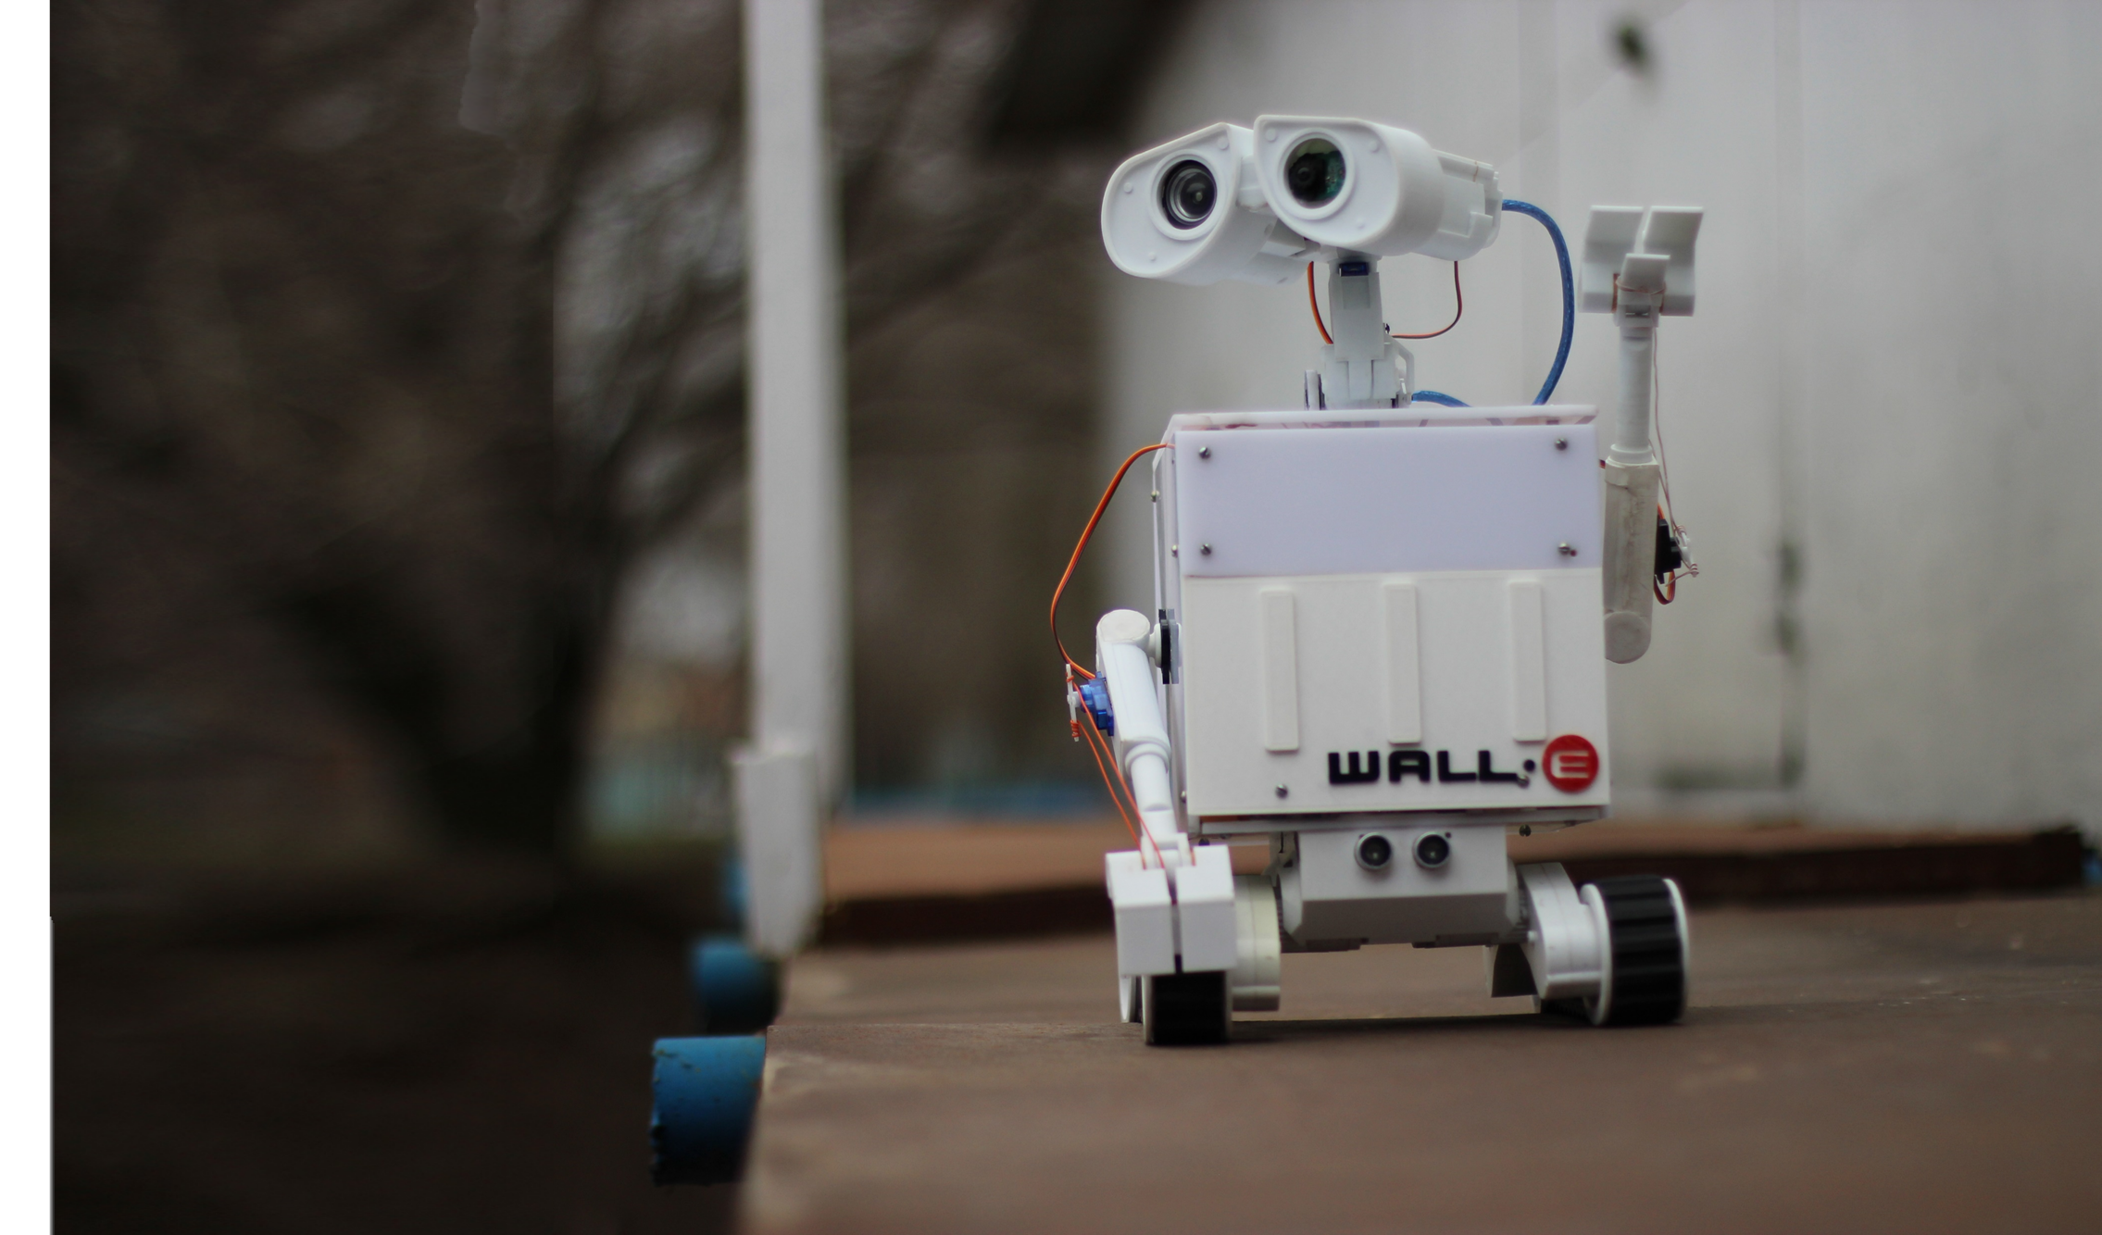
ПРОБЛЕМА
Наш проект позволяет повысить эффективность работы персонала, снизить трудозатраты. Особенную актуальность проект приобрел после введения режима самоизоляции, так как с его использованием появляется возможность свести к минимуму контакт с людьми.
Потенциальная сфера применения -кафе, рестораны, торговые центры. Универсальность продукта проекта позволит расширить круг потенциальных клиентов для медицинских и государственных учреждений.

Slide 5
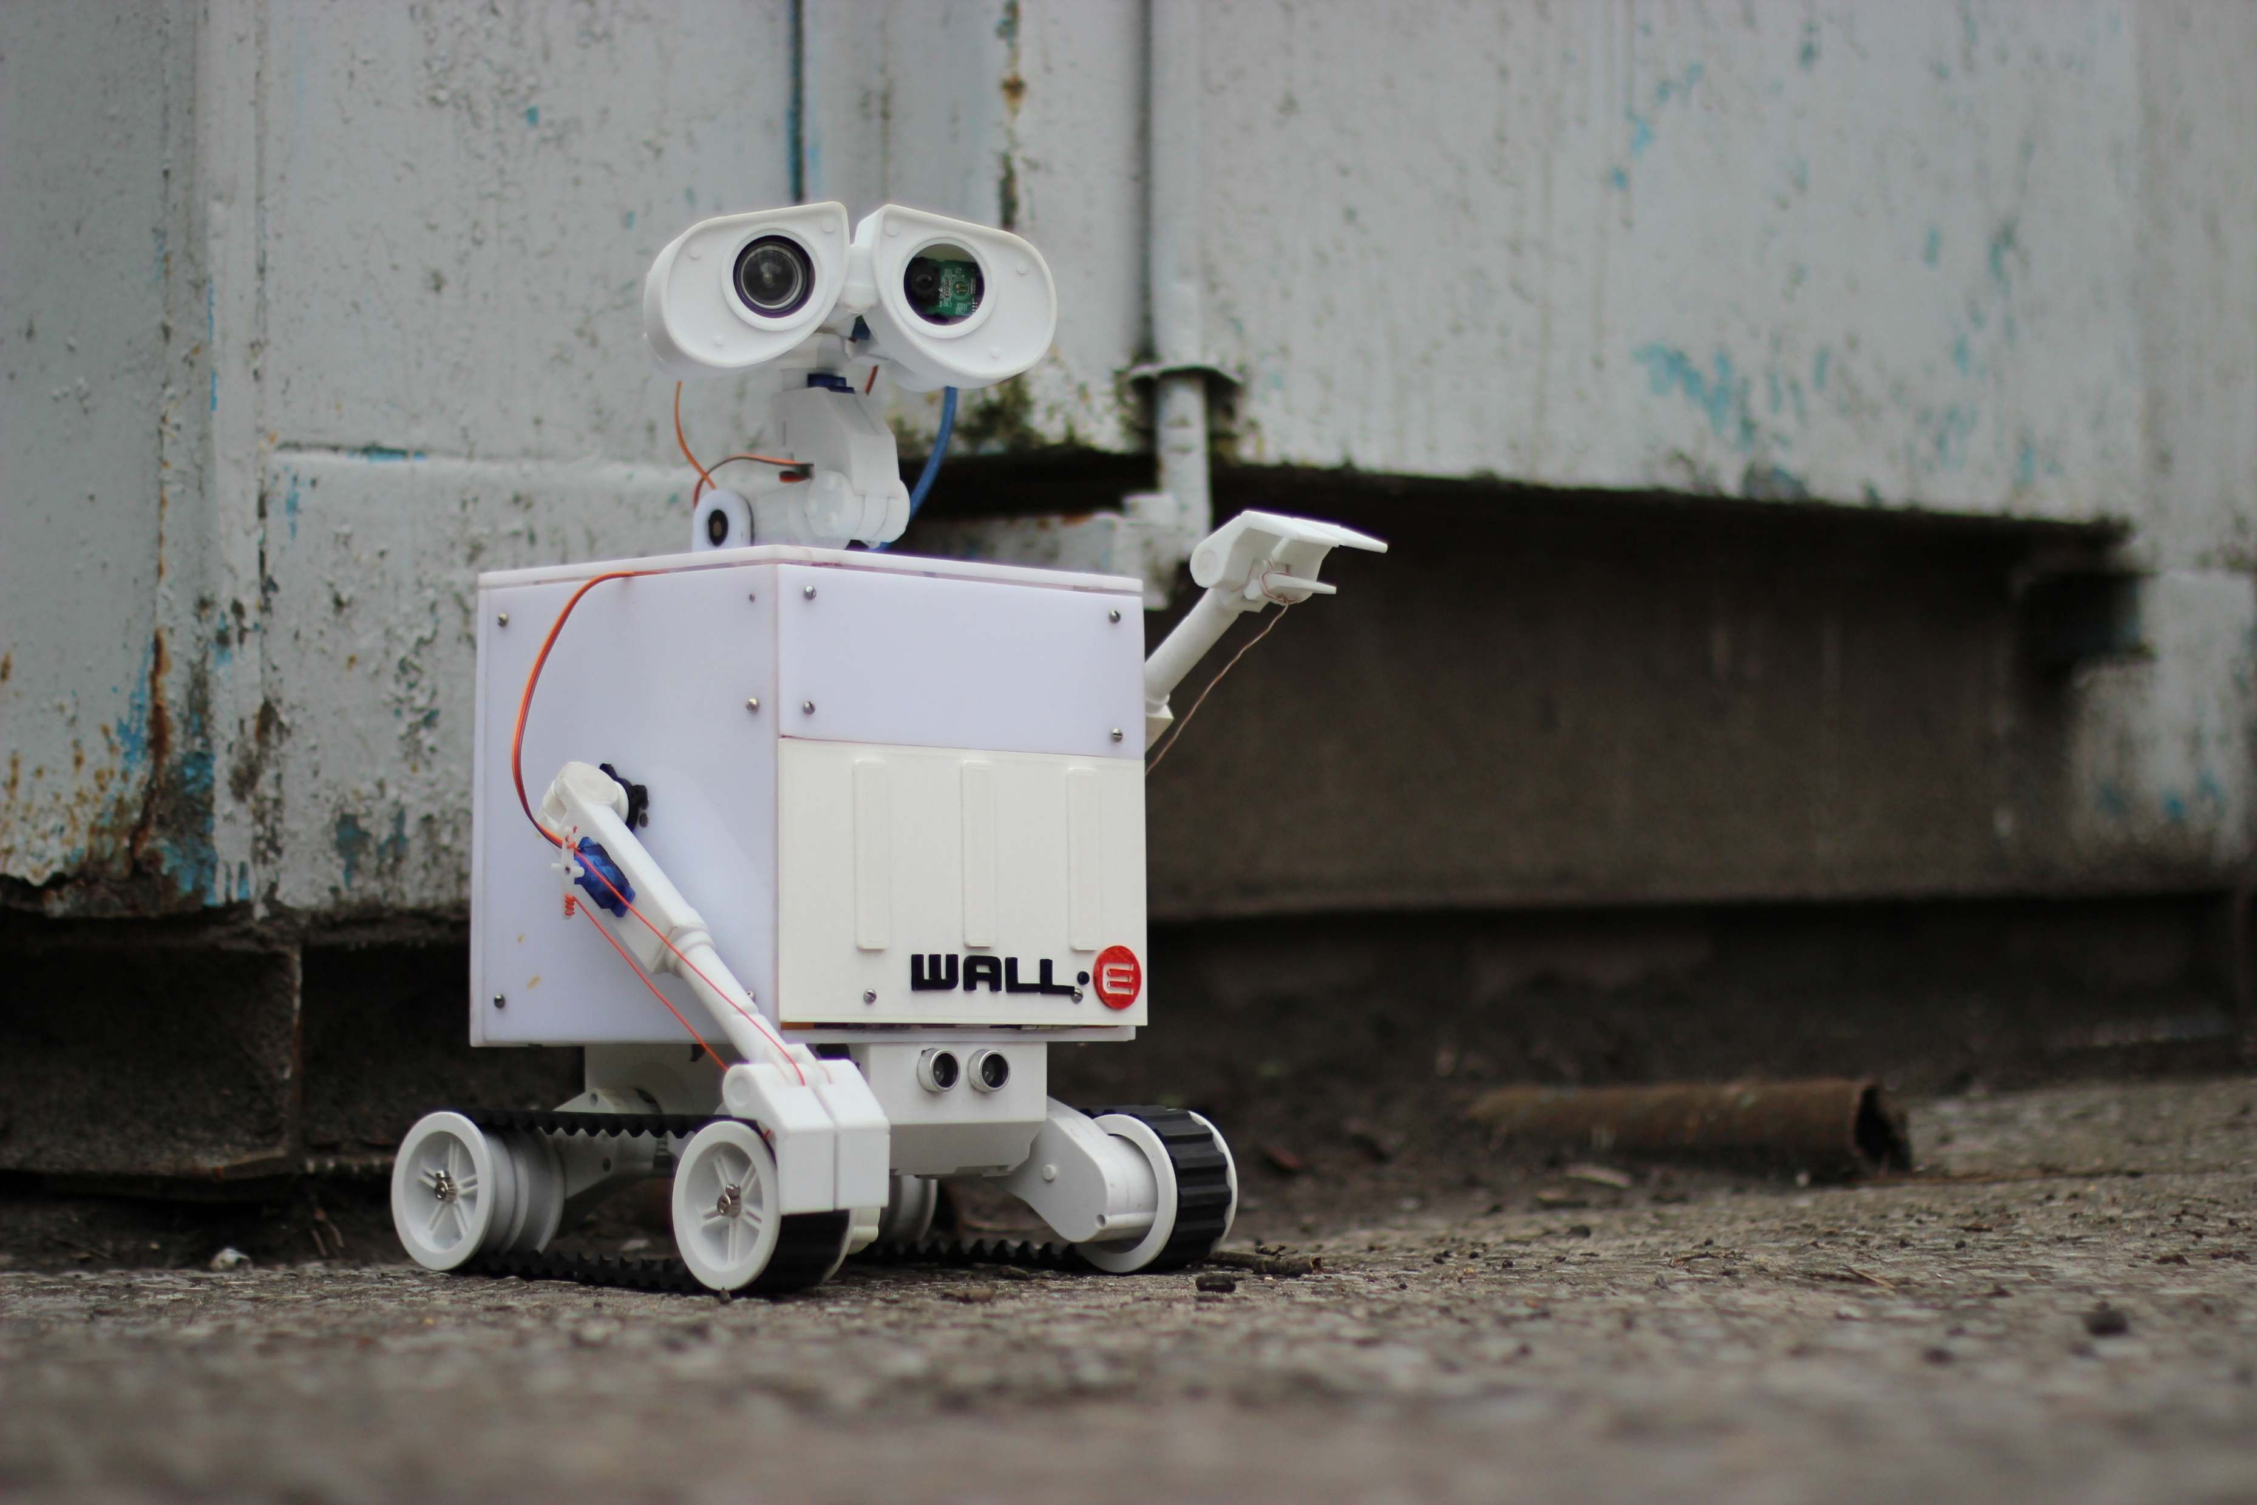
ТЕХНИЧЕСКОЕ ЗАДАНИЕ
Спроектировать мобильного робота и разработать информационно-управляющую систему:
Алгоритмы управления и программное обеспечение мобильного робота
Использовать высокоуровневые объектно-ориентированные языки программирования C++, Python, Java
Результат выполнения проекта: демонстрационный прототип мобильного робота.

Slide 6
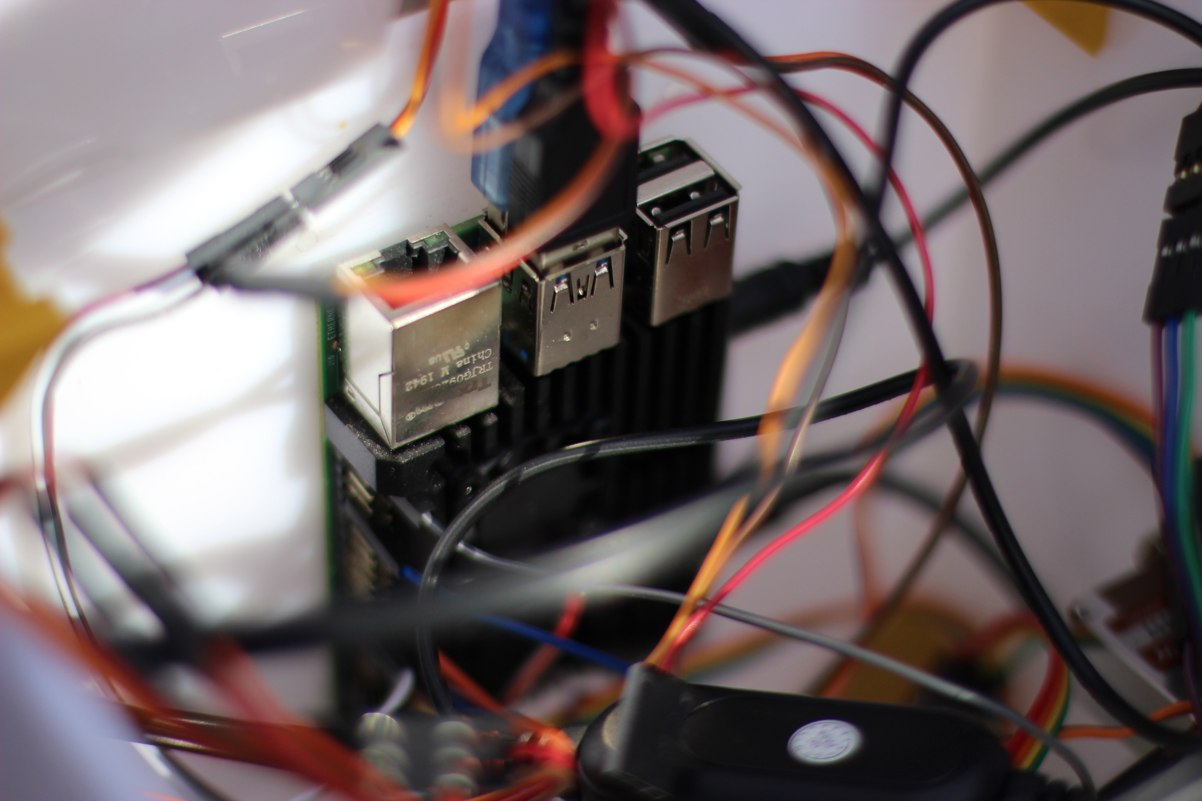
ТЕХНОЛОГИЯ РЕШЕНИЯ ПРОБЛЕМЫ
Проект реализован с использованием микрокомпьютера Raspberry Pi 4, обеспечивающего полный и необходимый функционал и высокое быстродействие системы для поставленной задачи.

Slide 7
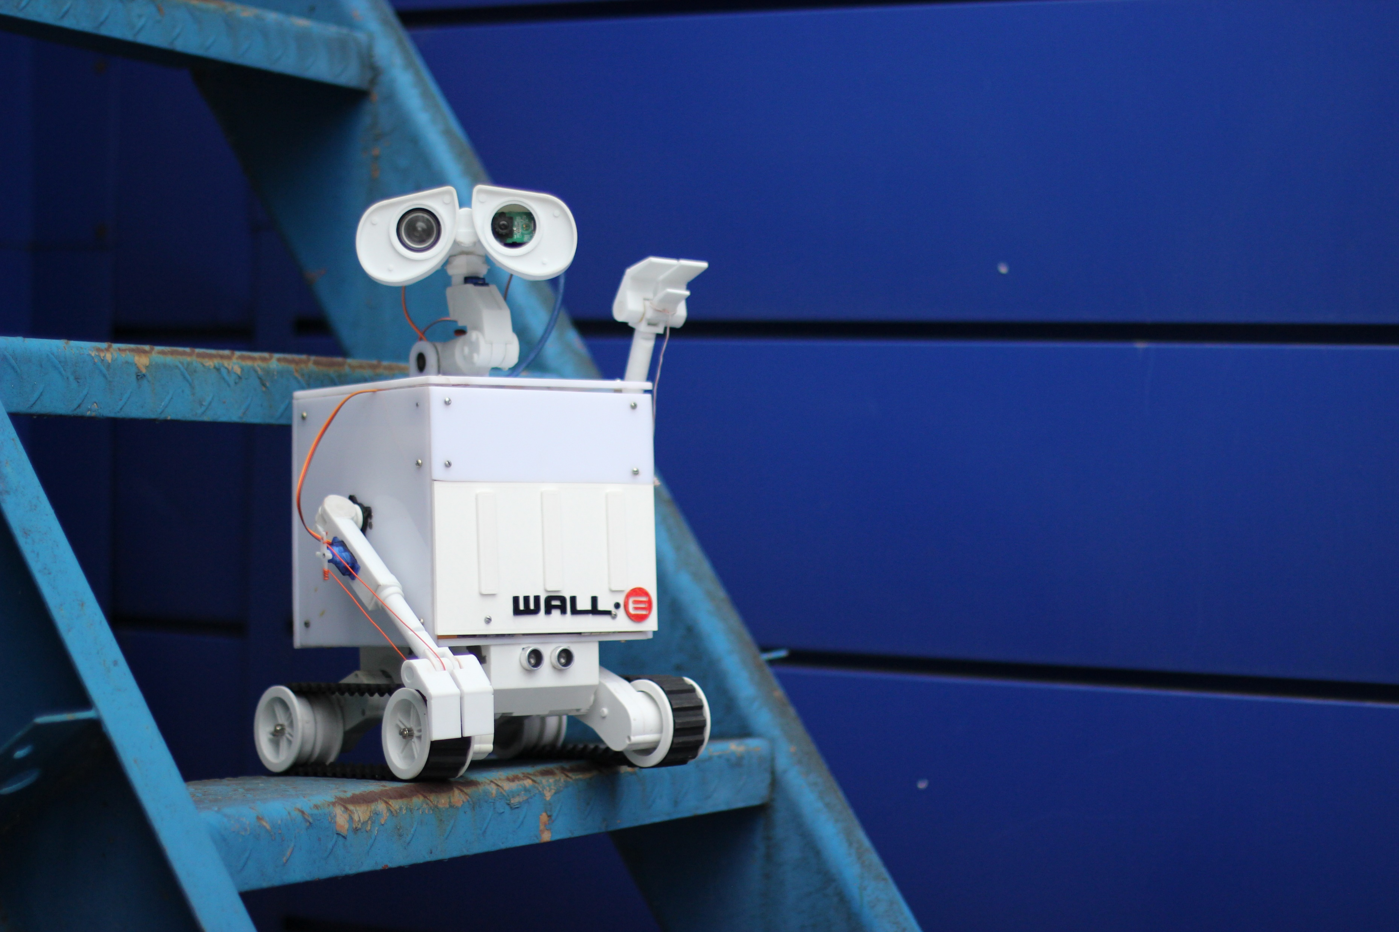
В роботе реализованы следующие системы:
Распознавание речи
Компьютерное зрение
Электронно-механическая система
Административный Web-сайт
Мобильное приложение для ручного управления
Мобильное приложение для заказа

Slide 8
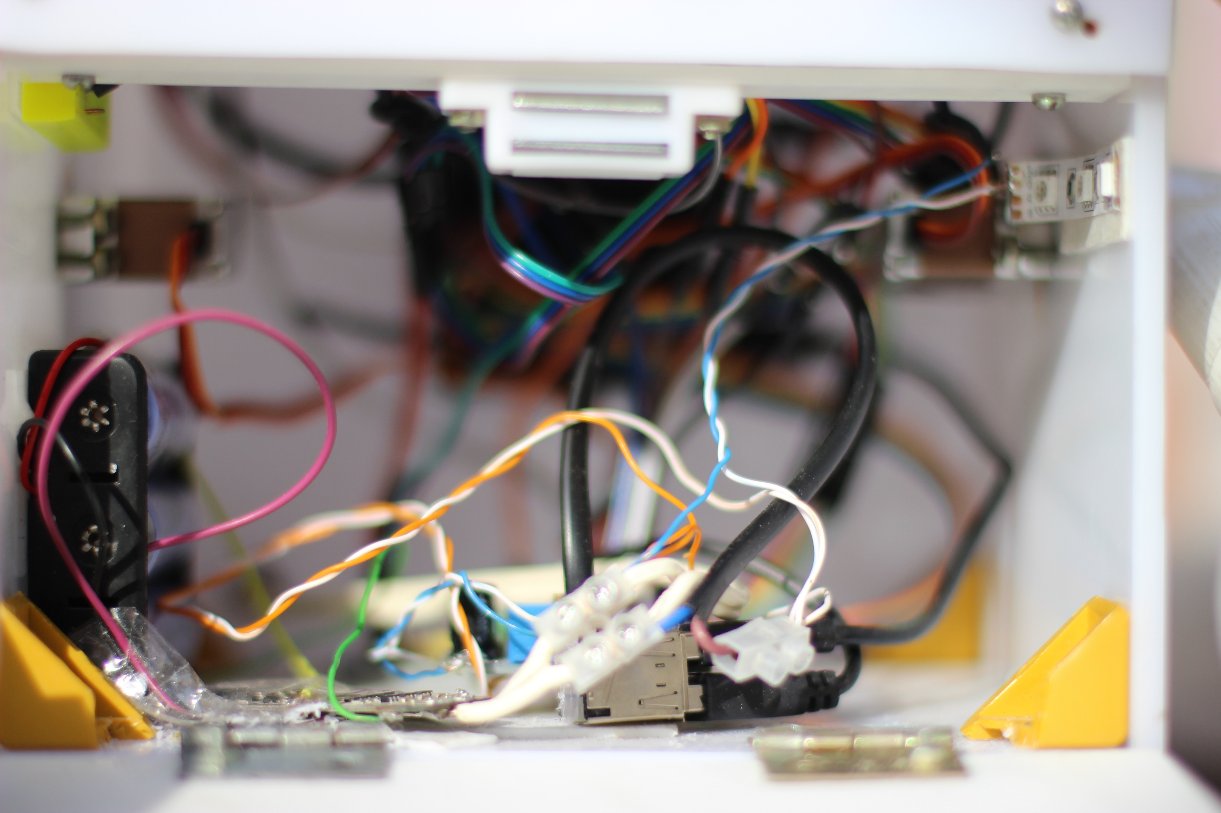
Архитектура системы (ROS)
компьютерное зрение
ультразвуковой датчик расстояния
Подсистемы
сервоприводы
гусеничное шасси
Android-приложение управления
распознавание голоса
синтез голоса
Приложение для заказа
ручной режим
автономный режим
Web-интерфейс

Slide 9
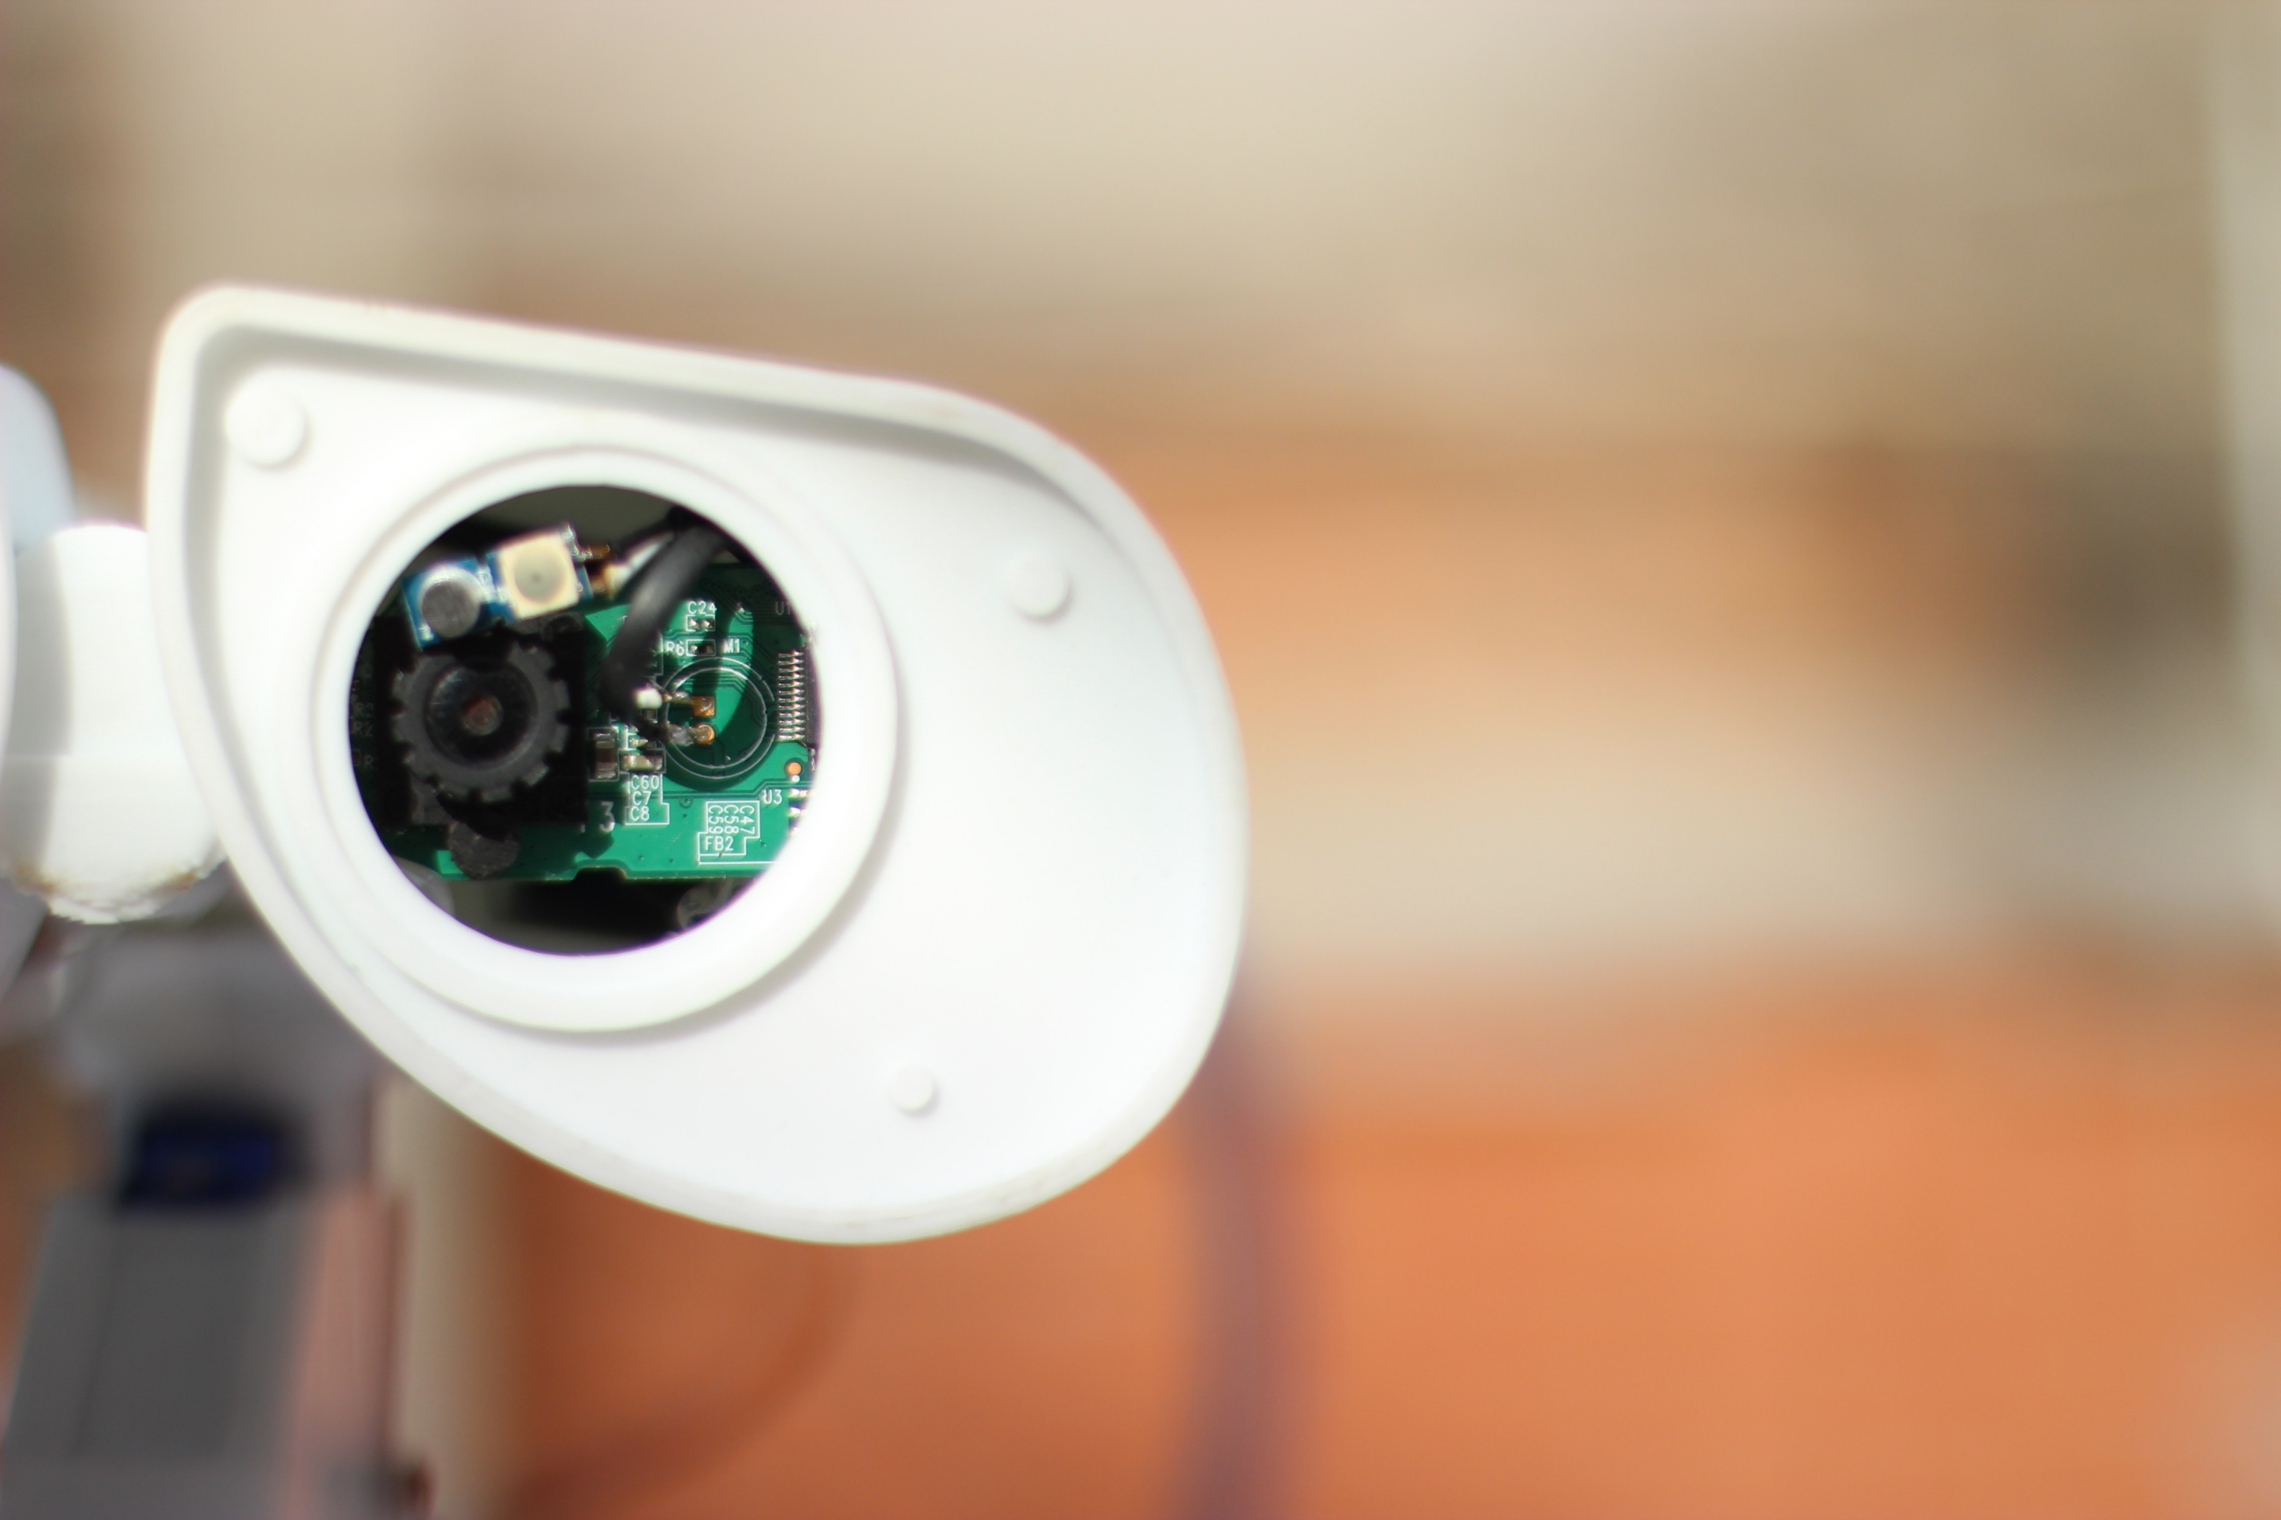
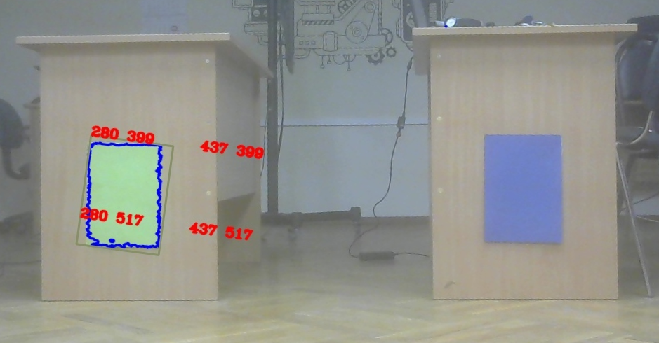
Распознавание объектов и их цветов, определение дистанции до объектов реализовано программно. Для трансляции изображения с камеры используется библиотека OpenCV.

Slide 10
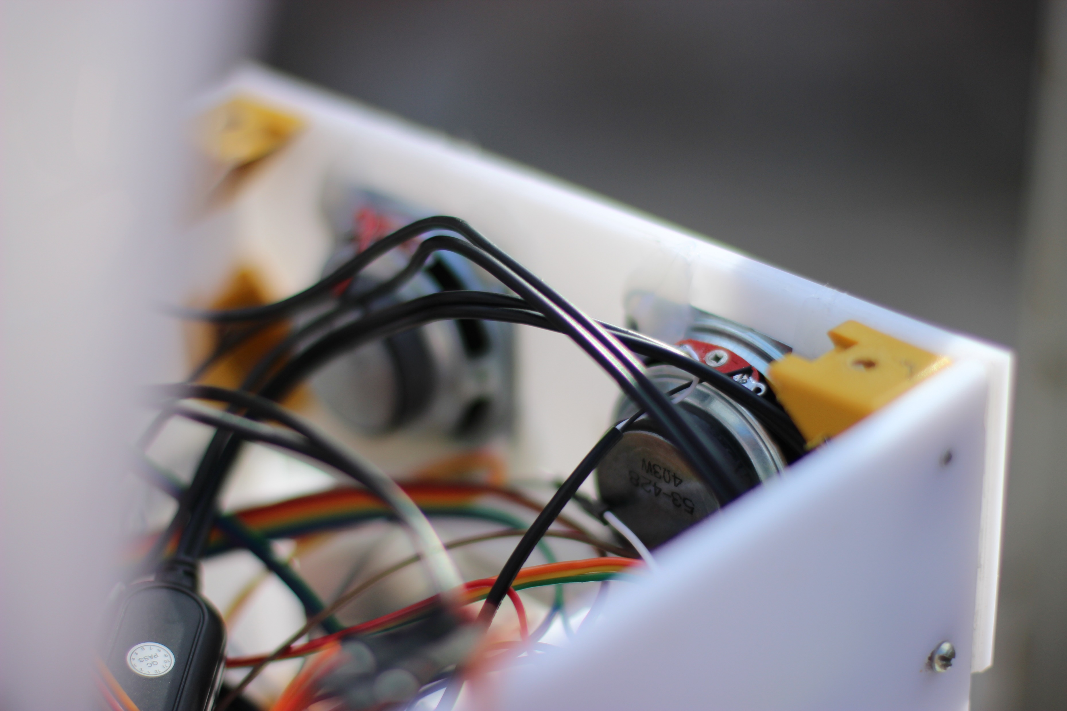
Распознавание и синтез голоса выполнен с использованием библиотек
SpeechRecognition и espeak.

Slide 11
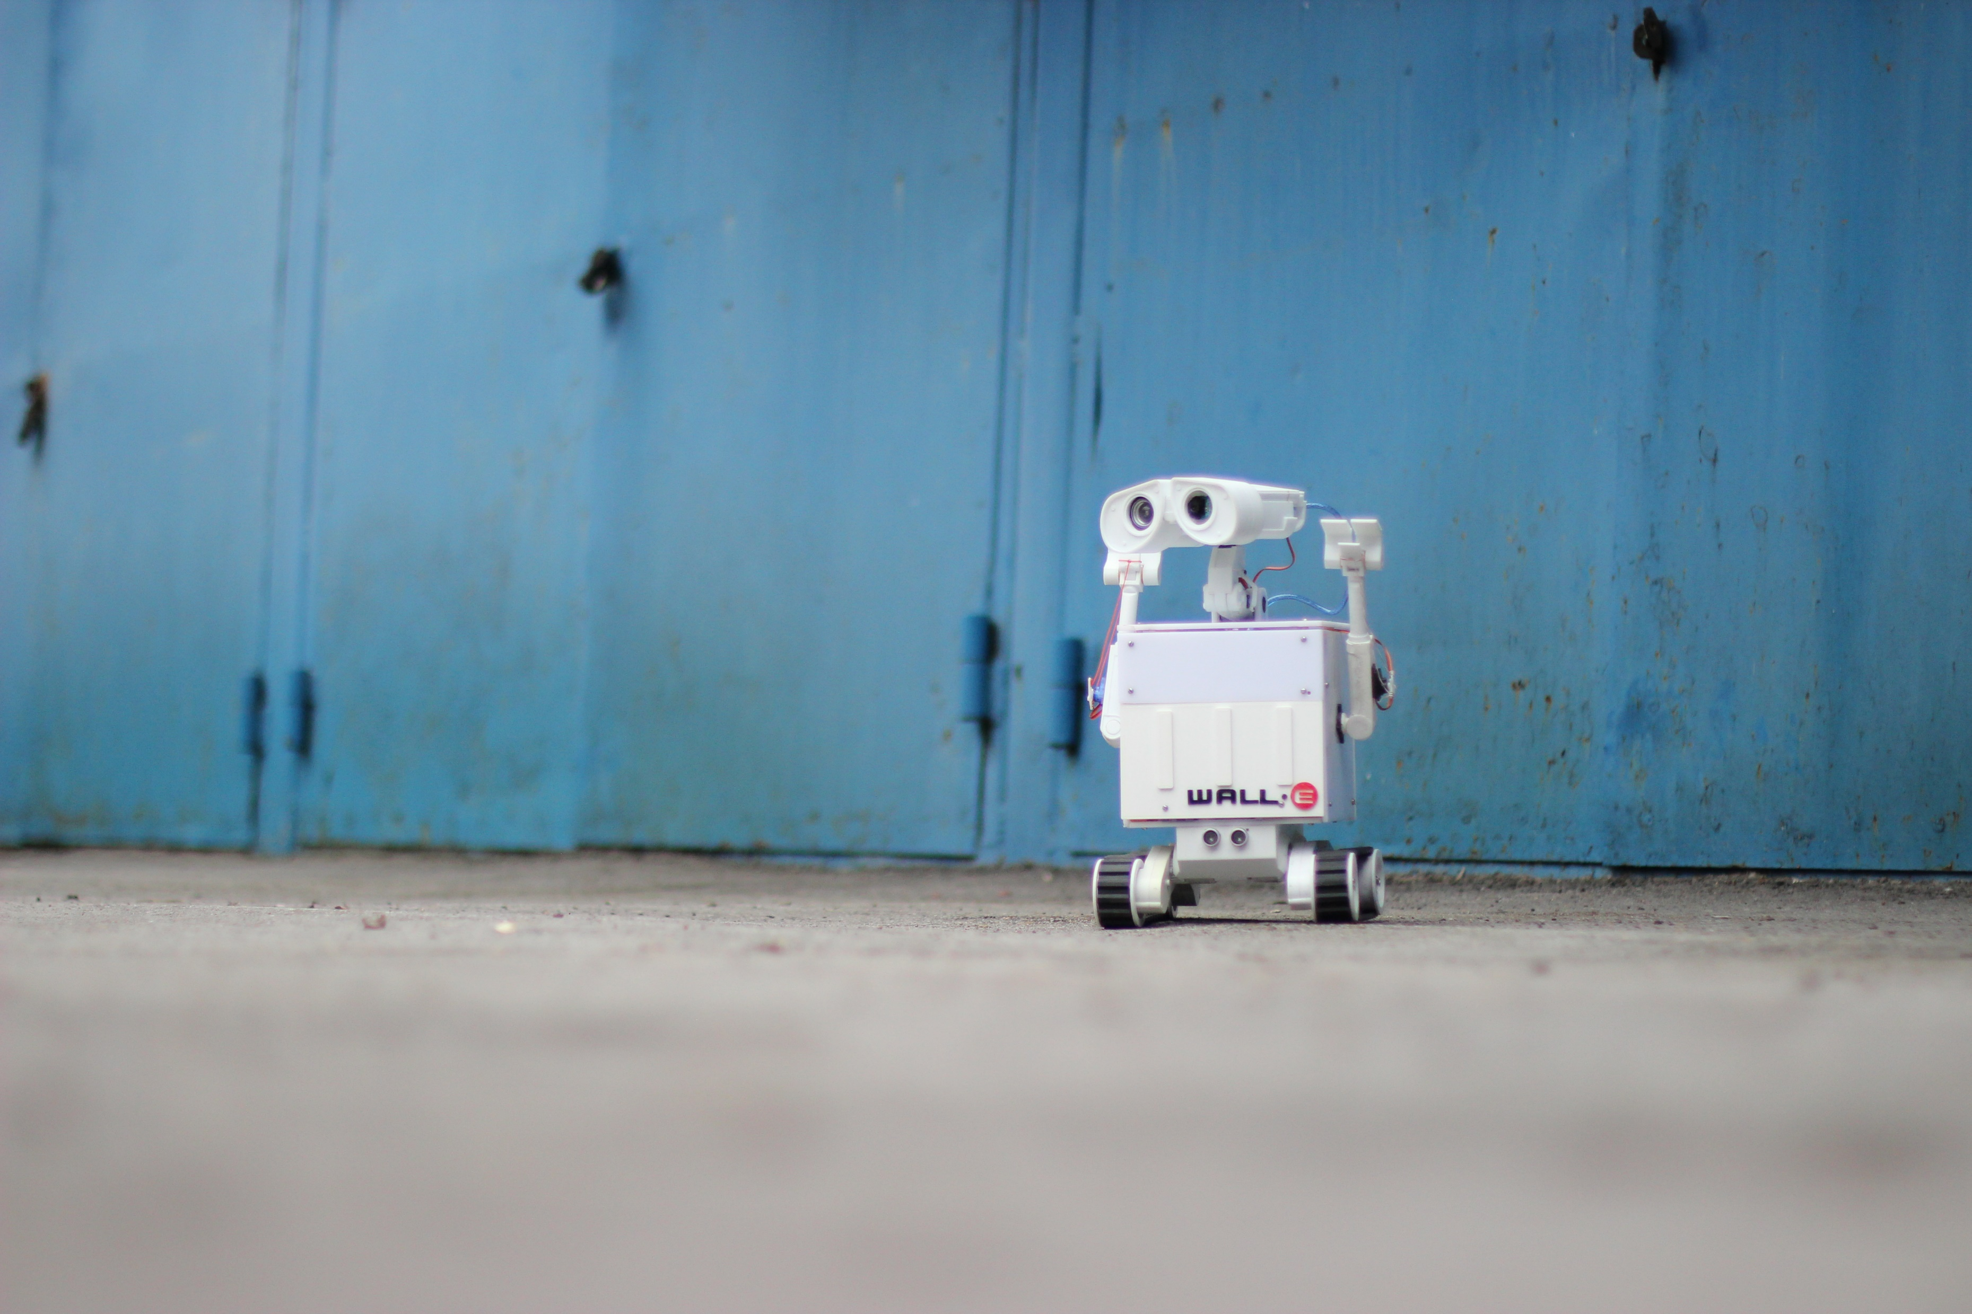
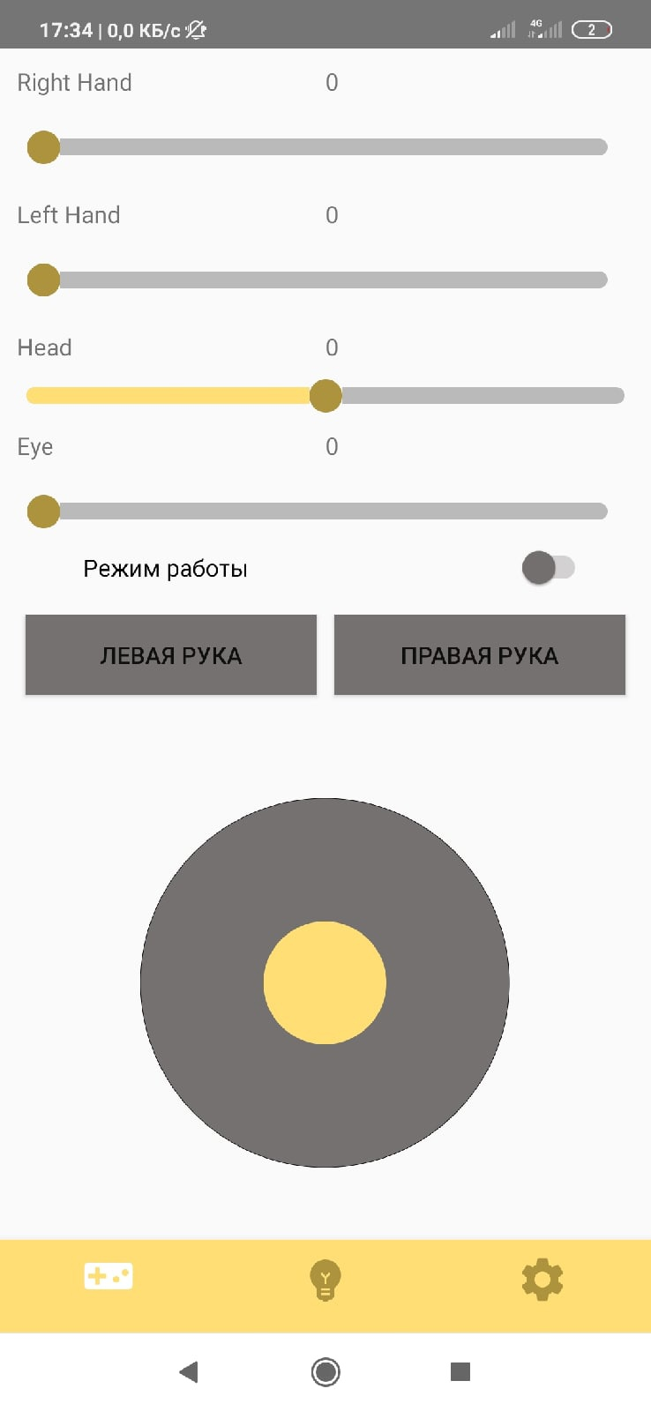
Пульт
управления
Мобильное приложение обеспечивает управление роботом в ручном режиме. При запуске пользователь попадает на фрагмент с пультом управления.
Через приложение можно менять направление и скорость движения, поворот головы и глаз, положение рук и кистей. Для создания приложения был выбран язык Java.

Slide 12
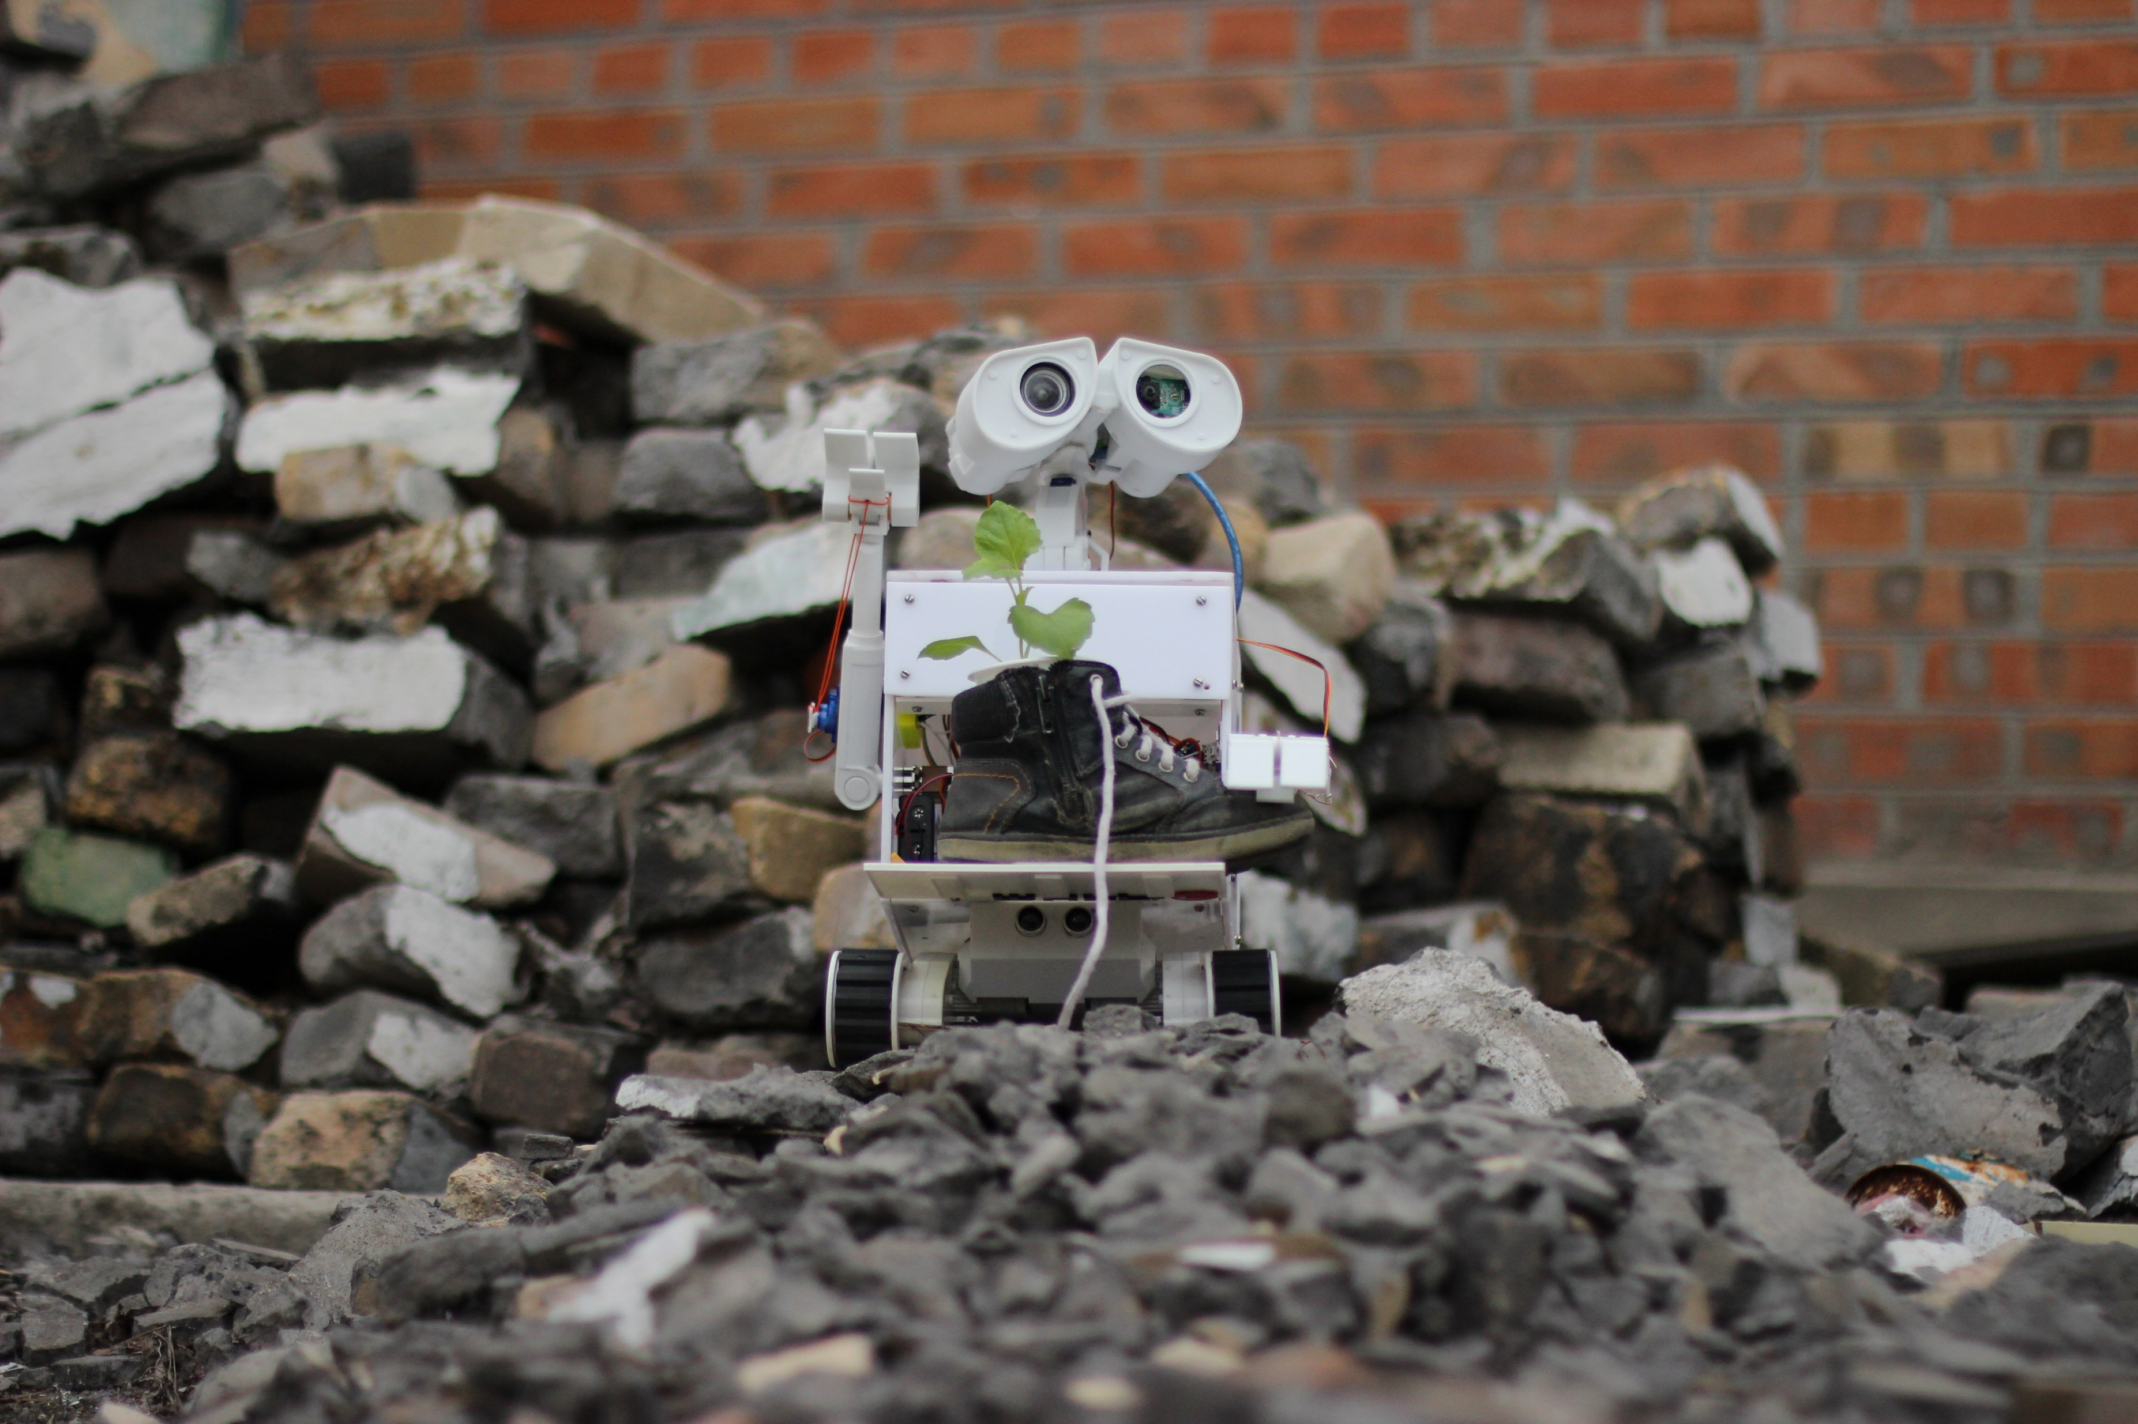
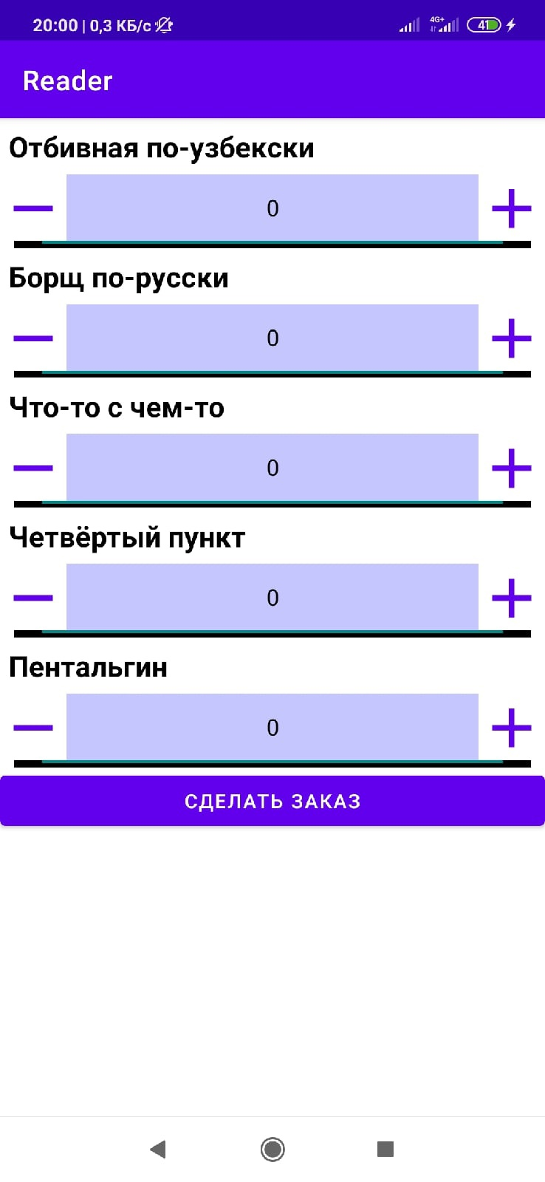
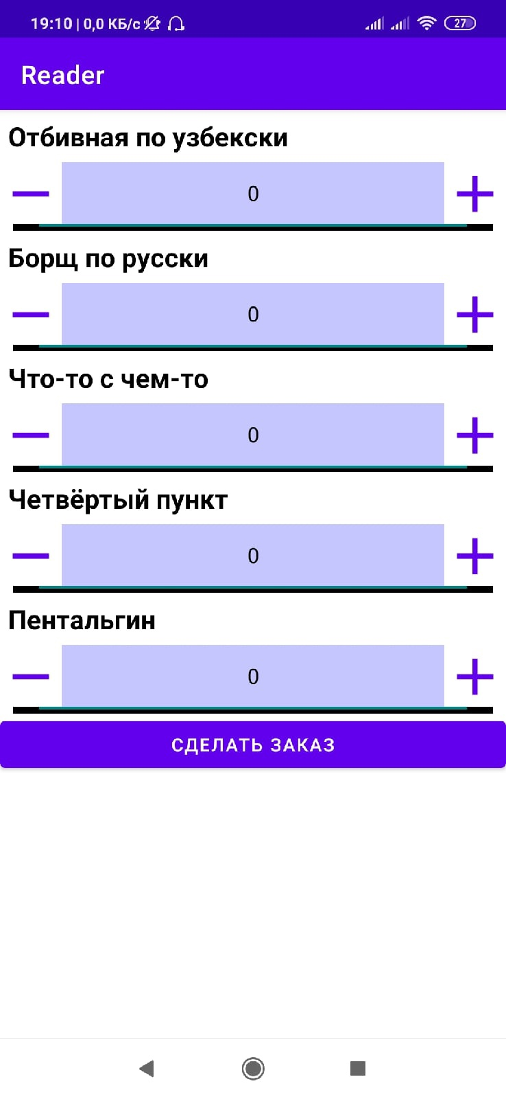
Пользовательское приложение
Пользователь самостоятельно формирует заказ из предложенных блюд, сканирует qr-код на столе и вызывает робота для совершения заказа.

Slide 13
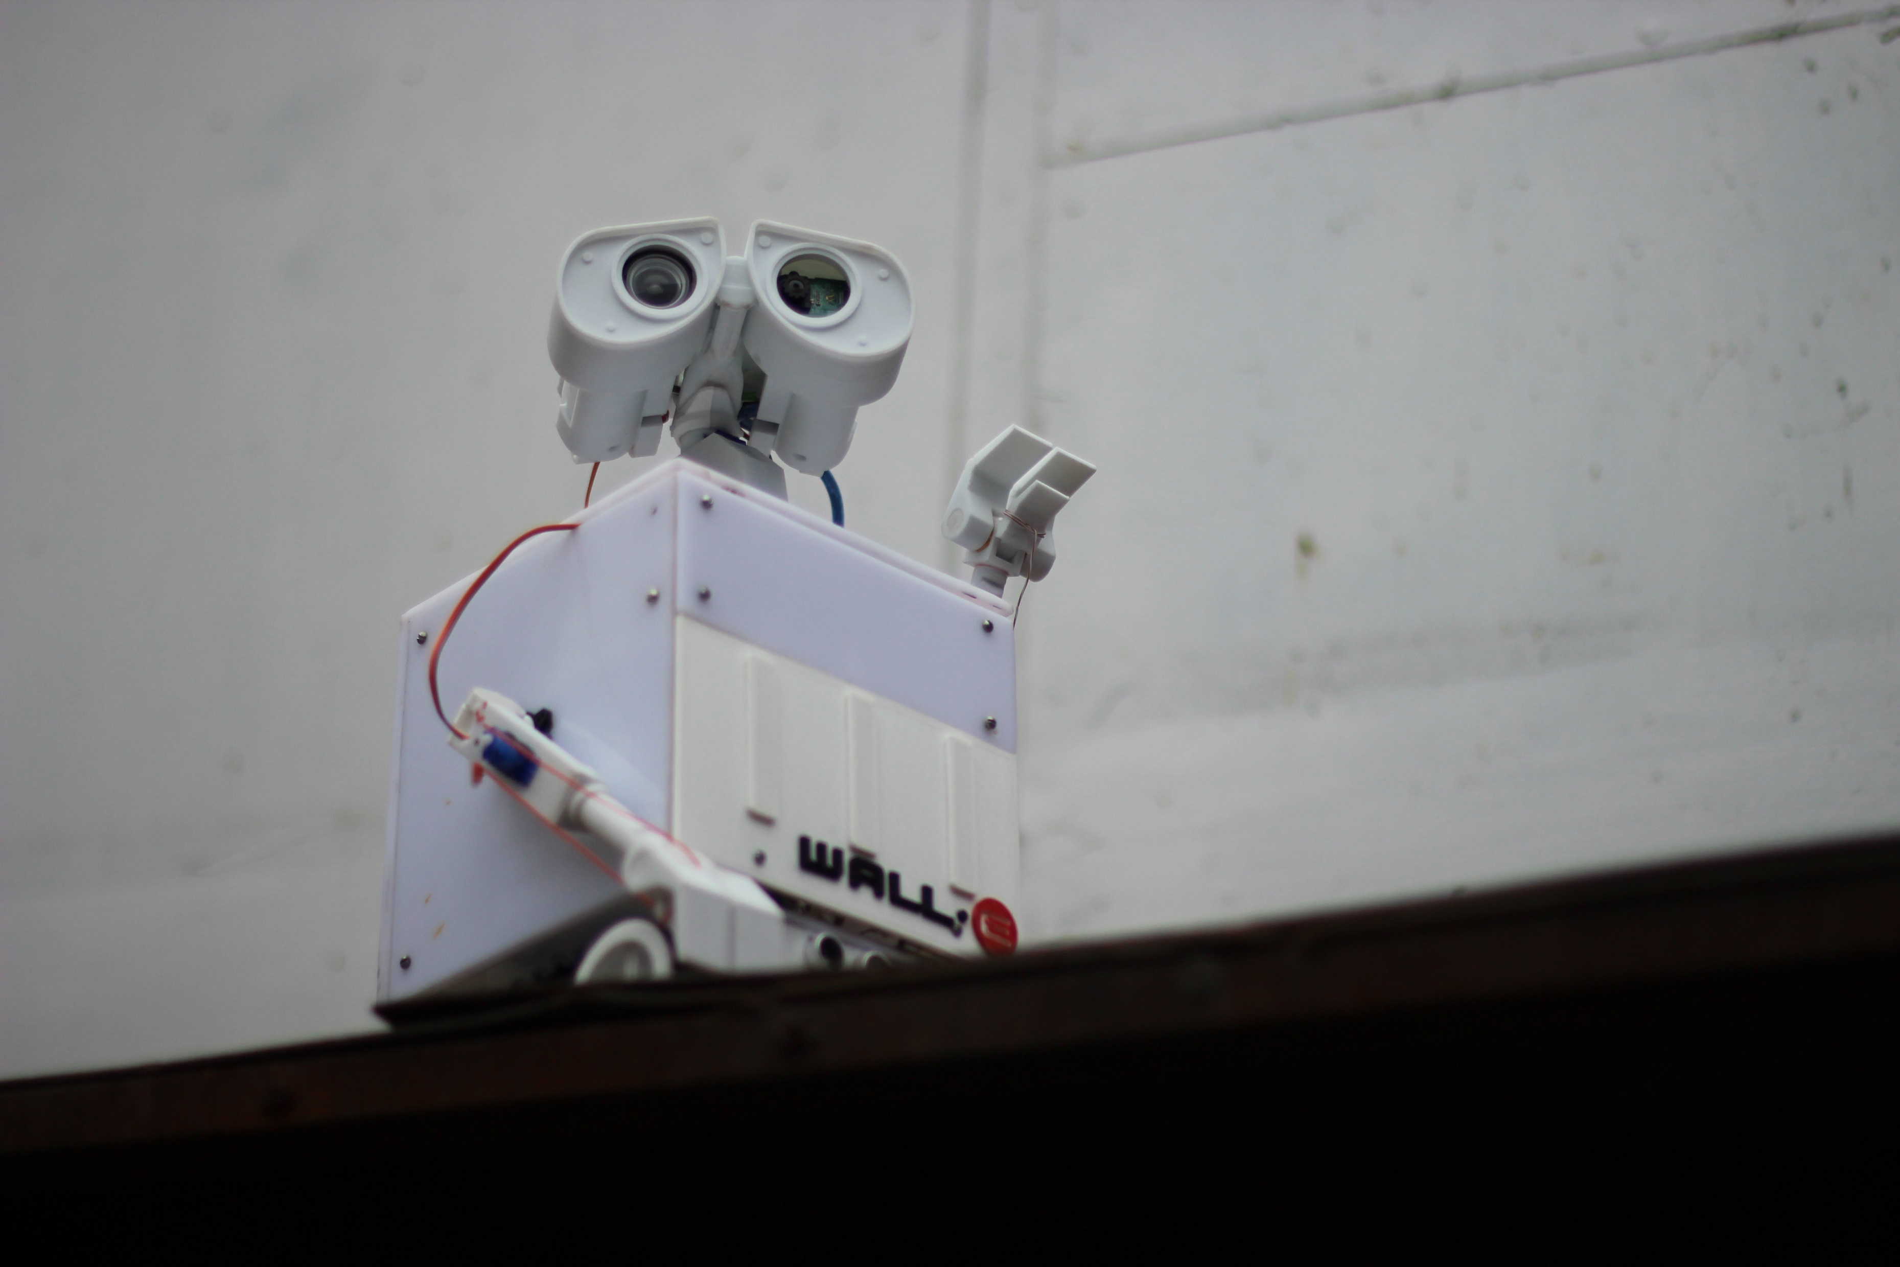
ОЦЕНКА РЫНКА
512 торговых центра и 15 956 сетевых ресторанов РФ
74 торговых центра
62 точки питания и 16 торговых центров в Таганроге
6383 точки питания в Ростовской
области

Slide 14
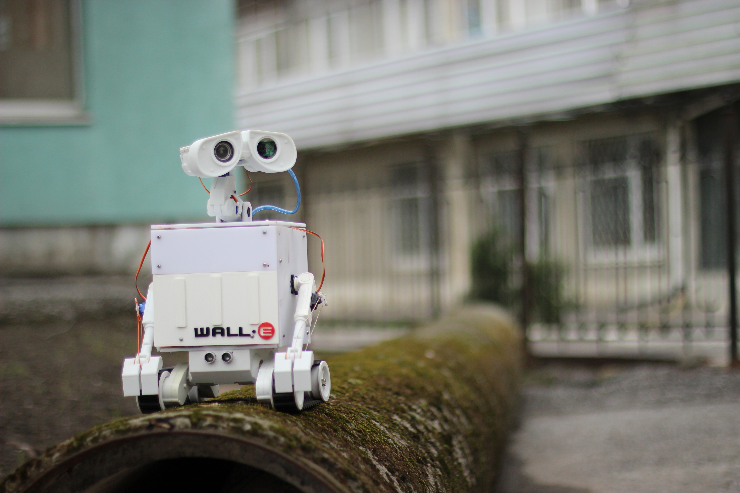
ПЛАН КОММЕРЦИАЛИЗАЦИИ
Презентация макета робота
Создание полноценного прототипа робота
Поиск потенциальных инвесторов

Slide 15
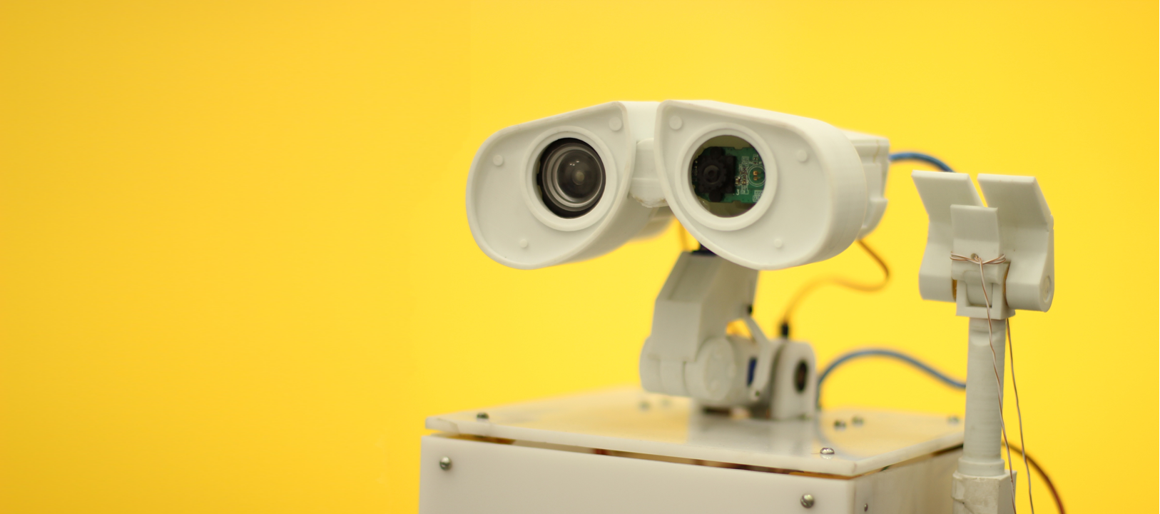
АСПЕКТЫ КОММЕРЦИАЛИЗАЦИИ
В дальнейшей перспективе возможно расширить область использования робота. С различными модификациями станут возможны новые предназначения:
Робот-хостес
Робот-ассистент в медицинских учреждениях
Робот-домохозяйка

Slide 16
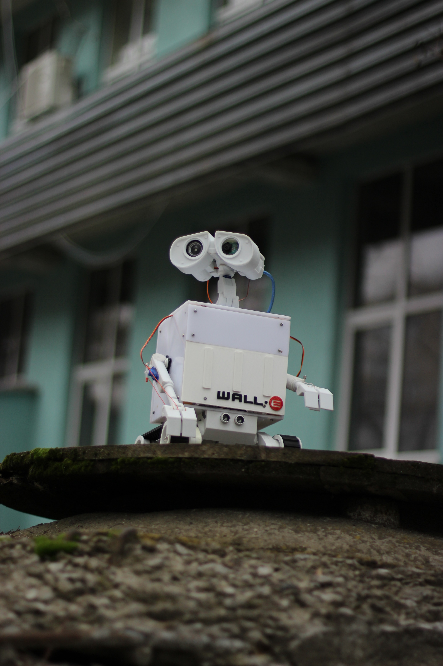
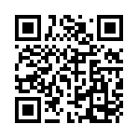
СПАСИБО ЗА ВНИМАНИЕ!
Подробнее
на github

